Slide 1























ヤングケアラー
支援マニュアル
東京都
令和 5 年3 月

Slide 2
ヤングケアラー
支援マニュアル
東京都
令和 5 年3 月

Slide 3
目 次
_{はじめに} _{３}
_{１ 本マニュアルの位置付け} _{３}
_{２ 読者の皆様へ} _{４}
_{３ マニュアルの使い方について} _{５}
_{第１章 ヤングケアラーに関する概念} _{７}
_{１ 本マニュアルにおける「ヤングケアラー」の捉え方} _{７}
_{(１) 「 ヤングケアラー」とは} _{７}
_{(２) 「 ヤングケアラー」と関係の深い子供の権利} _{８}
_{(３) 家庭内での役割が子供にもたらす影響} _{９}
_{２ 国の実態調査からみる「ヤングケアラー」の姿} _{９}
_{３ 現状の取組（国、東京都）} ₁₁
_{４ 都・区市町村の役割} ₁₁
_{第２章 ヤングケアラー支援の基本方針} ₁₂
_{１ 特別な存在ではないことへの理解} ₁₂
_{２ 本人の意思に沿った支援・プライバシーへの配慮} ₁₂
_{３ 家庭全体を支援する視点の重要性} ₁₃
４ 見守り・共感を含めた幅広い支援、多機関・多職種の連携の重要性 ₁₃
_{５ 若者ケアラー支援への連続性の認識} ₁₄
_{第３章 ヤングケアラー支援のネットワーク} ₁₅
_{１ 支援関係者の全体像} ₁₅
_{２ 各機関の機能と役割} ₁₆
_{３ 相談があった場合の対応のポイント} ₁₈
_{４ 支援のネットワーク体制の考え方} ₁₉
(１) 支援のネットワーク体制 ① 子供家庭支援センター中心モデル ₂₁
(２) 支援のネットワーク体制 ② 生活福祉/障害/高齢中心モデル ₂₂
(３) 支援のネットワーク体制 ③ 重層的支援体制整備事業活用モデル ₂₃
第４章 「ヤングケアラー・コーディネーター（YCC）」の役割 25
_{１ 役割} ₂₅
_{２ 配置場所} ₂₆
_{３ 関係機関からの情報集約について} ₂₇
_{４ 地域資源開発の重要性} ₂₇
_{第５章 支援の全体像と連携のポイント・基盤づくり} ₂₈
_{１ 支援の全体像、支援のパターン} ₂₈
_{２ 関係機関との連携のポイント} ₃₂
_{３ 支援の基盤づくり} ₃₃
【目次】

Slide 4
はじめに
第６章 ヤングケアラー支援のフロー ₃₄
１ ヤングケアラーと思われる子供に気付き、つなぎ、支援していく一連のフロー ₃₄
_{２ フローの概要説明} ₃₅
第７章 ヤングケアラーと思われる子供に気付くポイント 36
_{１ 支援機関別の気付きのポイント} ₃₆
_{２ アウトリーチの重要性} ₃₆
_{３ つなぐ際のポイント、本人同意・情報共有について} ₄₄
_{第８章 支援方針決定のポイント} ₄₅
_{１ 緊急性の判断} ₄₅
_{２ ヤングケアラー本人や家庭の状況の把握・ニーズの確認} ₄₅
_{３ 多機関連携の検討について} ₄₆
_{４ ヤングケアラーと対話する際のポイント} ₄₇
_{第９章 支援計画作成・支援のポイント} ₅₁
_{１ 多機関連携の会議における支援方針決定のポイント} ₅₁
_{(１) 多機関連携の個別ケース会議のフロー} ₅₁
_{(２) 会議招集・情報共有の場の設定} ₅₂
(３) 関係者によるヤングケアラーのニーズの把握・支援方針決定（会議開催等） ₅₂
_{２ 支援計画作成} ₅₃
_{３ 支援のポイント} ₅₃
_{４ 支援後の見守り、進行管理・モニタリングの重要性} ₅₈
_{第10章 ヤングケアラーが利用できる制度・相談窓口} ₅₉
_{１ 相談窓口の一覧（国）} ₅₉
_{２ 相談窓口の一覧（都）} ₆₀
_{３ 各自治体における相談窓口の連絡先（書き込み式）} ₆₁
４ 各地域の民間支援団体等（ピアサポート・居場所支援等）（書き込み式） ₆₂
_{第11章 事例集} ₆₃
A. ひとり親家庭、精神疾患の母親のケア及びきょうだいも課題を抱えている事例 ₆₃
_{B. 精神疾患の母親のケアの事例} ₆₅
_{C. 認知症の祖母のケアの事例} ₆₆
_{D. ひとり親家庭、日本語を母語としない母親のケアの事例} ₆₇
参考資料 東京都ヤングケアラー支援に関するアンケート調査結果 69
第１章
第２章
第３章
第４章
第５章
第６章
第７章
第８章
第９章
第10章
第11章
参考資料
本マニュアルにおいて、＊をつけた箇所は国のヤングケアラー支援マニュアルの内容を引用しています。
【目次】

Slide 5
はじめに
1
本マニュアルの位置付け
都は、令和３年４月に「こどもの権利条約」の精神にのっとり、子供を権利の主体として尊重し全ての子供が健やかに育っていけるよう、社会全体で子供を育む環境の整備など、都が取り組むべき施策の基本となる事項を定めた「東京都こども基本条例」を施行しました。
ヤングケアラーについて、法的な定義はありませんが、国は、本来大人が担うと想定されている家事や家族の世話などを日常的に行っている子供であり、責任や負担の重さにより、学業や友人関係などに影響が出てしまうことがある、と明記しています。¹
ヤングケアラーは、子供の権利が守られていない可能性があるにもかかわらず、家庭内のプライベートな問題であるため、周囲の大人から支援の対象として十分に認識されず、また本人や家族に自覚がなく問題が表面化しにくい構造であることから、関係機関等が連携して対応していくことが求められています。
また、ヤングケアラーの負担を軽減するためには、生活福祉や障害福祉、高齢者福祉など様々なサービスの支えも必要となることから、各分野の関係機関が緊密に連携しながら、家族全体を重層的に支援していかなければなりません。
さらに、支援にあたっては、家族のケアを行うことが、子供自身の生きがいになっているケースがあることにも留意し、ヤングケアラー本人や家族から話をよく聞き、それぞれに応じてきめ細かく寄り添いながら、全てのヤングケアラーが個人として尊重される視点を持って支援をしていくことも重要です。
このマニュアルでは、福祉、教育をはじめとする関係機関が、ヤングケアラーについて認識を深め、早期にその存在に気付くとともに、見守り、寄り添いや具体的な支援につなぐことができるよう、支援の留意点、関係機関の連携体制、ヤングケアラー・コーディネーターの役割、支援のフローや支援のポイントなどを盛り込みました。
作成にあたり、有識者や関係機関等で構成する「ヤングケアラー支援検討委員会」で議論を重ね、国のヤングケアラー支援マニュアル²の内容を包含しつつ、地域の実情に応じ、関係機関がより実践的に取り組んでいけるような内容としています。
ヤングケアラー支援の取組は、まだ緒に就いたばかりです。本マニュアルについては、今後、様々な知見を積み重ね、さらに充実を図っていきたいと考えています。
都は、皆様方の御協力を頂戴しながら、ヤングケアラー支援のための施策を推進し、子供の笑顔で溢れる東京の実現を目指して参ります。
１ 本マニュアルでは、ヤングケアラーを１８歳未満の子供としています。
２ 厚生労働省令和３年度 子ども・子育て支援推進調査研究事業 有限責任監査法人トーマツ「多機関・多職種連携によるヤングケアラー支援マニュアル～ケアを担う子どもを地域で支えるために～」
以下のホームページにリンクが公表されています。本マニュアルとあわせて参考にしてください。
https://www.mhlw.go.jp/stf/young-carer.html
3
はじめに ｜ １. 本マニュアルの位置付け

Slide 6
2
はじめに
読者の皆様へ
本マニュアルは、ヤングケアラーへの支援を行う自治体担当者及び支援機関・支援者
（児童福祉、学校、そのほかの福祉分野等）を対象としています。
第１章
児童福祉分野（子供家庭支援センター等）の皆様へ
第２章
要保護児童や要支援児童ほど支援の緊急性は高くなくても、ヤングケアラーは支援を必要としています。「本人の意向に沿う」支援が求められます。
ヤングケアラーは、ケアが生きがいになっていることもあります。家族側も子供にケアの負担をかけていることを申し訳なく思っていることもあります。児童虐待と異なり、緊急的に状況を解決するというよりは、ケアの負担を軽減する支援を活用しながらなるべく家庭での生活を続けていけるよう、本人及びケアを受ける側の家族の考えや思いにも寄り添いながら、支援をしていきましょう。
見守り・寄り添いや経験者のアドバイス等も重要な支援です。ピアサポート、地域の支援団体や子供食堂等とも必要に応じて連携し、本人の思いに寄り添いながら子供らしい時間を過ごせる方法を一緒に考えていくことが大切です。
第３章
第４章
第５章
学校関係の皆様へ
子供と日頃接する時間が長い学校関係者は、日々の様子から、ヤングケアラーと思われる子供に気付くことのできる可能性が大いにあります。
普段接している子供たちの中にヤングケアラーがいる可能性があることを理解し、日頃から気に掛けることが重要です。
ヤングケアラーと思われる様子を見かけたら、スクールカウンセラー（SC）、スクールソーシャルワーカー（SSW）やユースソーシャルワーカー（YSW）※、ヤングケアラー・コーディネーター（YCC）に早期につなぎましょう。つないだ後も、見守りを行い、子供の様子や家庭の状況に変化があれば関係者で共有し、チーム学校として対応しましょう。
第６章
第７章
第８章
※ 学校にSCやSSWを配置していない場合は、教育相談担当者や地域の関係機関と連携して対応してください。なお、YSWは都立学校からの求めに応じて派遣される専門職員です。
生活福祉・障害福祉・高齢者福祉・保健医療分野等の皆様へ
第９章
ヤングケアラーがおかれている状況は様々であり、中には家族に代わりケアを担わざるを得ない状態にあり、子供らしい生活を送れずにいるヤングケアラーも存在しています。子供が過度なケアを担わなくてもいいよう支援体制を整えることが必要です。
皆様が普段、サービス提供等の支援を直接行っている対象者の「家族」に、サポートが必要なヤングケアラーがいるかもしれないということを意識することが重要です。家庭が子供の世話や保護ができているかの視点で見て、ヤングケアラーと思われる子供がいた場合には、その子供を気にかけて言葉に耳を傾ける、また、必要があれば他の機関と連携することが必要です。＊
第10章
第11章
参考資料
はじめに ｜ ２. 読者の皆様へ
4

Slide 7
3
マニュアルの使い方について
本マニュアルは３部構成になっています。
総論編 第１－5 章
1－2章でヤングケアラーに関する概念、支援の基本方針について示し、3－5章でヤングケアラー支援に関わる機関、つなぎ役として配置予定の「ヤングケアラー・コーディネーター」、支援の全体像・基盤整備について示しています。
ヤングケアラーとはどのような子供を指すか知りたい
国や都のヤングケアラー支援の取組を知りたい
ヤングケアラー支援の基本方針、初めに知っておくべき点を知りたい
ヤングケアラー支援の関係機関を知りたい
ヤングケアラーから相談があったらどうすればいいか知りたい
ヤングケアラー支援体制構築の際のポイント、 どの福祉部署・支援機関を中心に体制構築すればよいか知りたい、 基盤づくりについて知りたい
● 「ヤングケアラー・コーディネーター」とは誰か、その役割等について知りたい
ヤングケアラーにどのような支援ができるかを知りたい
関係機関との連携の方法を知りたい
第１章
第１章
第２章
第３章
第３章
第３章
第５章
第４章
第５章
第５章
実践編 第６－９ 章
ヤングケアラーと思われる子供に気付いてから支援までの一連の流れやポイントについて、６章で支援の
フローを示し、フローの具体内容を７章【気付く】→８章【支援方針検討】→９章【支援する】の順に示しています。
ヤングケアラーに気付き支援するまでの一連のフローを知りたい
ヤングケアラーに気付くためのポイント・チェックリストを知りたい
つなぎの工夫、本人同意が取れない場合の動き方について知りたい
支援方針検討の手順、ポイントを知りたい
支援方針検討において本人と対話する際のポイントを知りたい
多機関連携での会議開催方法、計画書等の様式について知りたい
支援のポイント、支援導入後の見守りについて知りたい
本人との対話や支援検討の際に用いる様式例について知りたい （フェイスシート、支援検討シート、支援計画書）
第６章
第７章
第７章
第８章
第８章
第９章
第９章
第８章
第９章
5
はじめに ｜ 3 . マニュアルの使い方について

Slide 8
参考 第１0－11 章
はじめに
ヤングケアラー支援関係機関・窓口一覧、具体的な事例を掲載しています。
国や都との相談窓口、支援機関を知りたい
具体的な支援事例を知りたい （そのほか、概要版には、各支援機関別の事例を掲載
第１章
第１０章
第１１章
第２章
また、「すぐに動ける」ために、支援機関別のポイントや事例を掲載した「電子媒体の支援機関別概要版マニュアル」も併用してご参考にしてください。
概要版は、関係機関内での研修等にも使用できるよう可変媒体になっています。書き込み等も工夫してご活用ください。
第３章
［ 図表 1 マニュアル本編と概要版の関係性 ］
第４章
本編
支援機関別 概要版 6種
知る 理解する
すぐ見たいときに手元で参照し、実践する
第５章
東京都
ヤングケアラー
支援マニュアル
本編のうち要点抜粋、支援機関別のポイントや事例を記載したもの
東京都ヤングケアラー 支援マニュアル | 東京都ヤングケアラー 支援マニュアル | 東京都ヤングケアラー 支援マニュアル
児童福祉関係機関 編 | 教育関係 機関（学校）編 | 生活福祉関係機関 編
東京都ヤングケアラー 支援マニュアル | 東京都ヤングケアラー 支援マニュアル | 東京都ヤングケアラー 支援マニュアル
障害福祉関係機関 編 | 高齢者福祉関係機関 編 | 保健・医療 関係機関 編
第６章
第７章
第８章
第９章
第10章
第11章
参考資料
はじめに ｜ 3 . マニュアルの使い方について
6

Slide 9
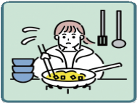
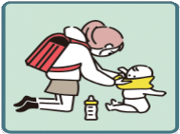
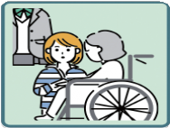
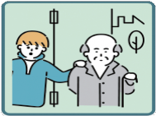




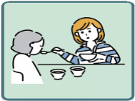

ヤングケアラーに関する概念
第１章
1
本マニュアルにおける「ヤングケアラー」の捉え方
（１）「ヤングケアラー」とは
法令上の定義はありませんが、一般に、本来大人が担うと想定されている家事や家族の世話などを日常的に行っている、下図 のような18歳未満の子供とされています。しかしながら、18歳以上の若者ケアラーも切れ目のない支援が必要です。
［ 図表 ２ ヤングケアラーが行っていることの例 ］
ヤングケアラーとは
ヤングケアラーとは、例えばこんな子どもたちです
障がいや病気のある家族に代わり、買い物・料理・掃除・洗濯などの家事をしている
家族に代わり、幼いきょうだ
いの世話をしている
障がいや病気のあるきょうだいの世話や見守りをしている
目を離せない家族の見守りや声かけなどの気づかいをしている
日本語が第一言語でない家族や障がいのある家族のために通訳をしている
家計を支えるために労働をして、障がいや病気のある家族を助けている
アルコール・薬物・ギャンブル問題を抱える家族に対応している
がん・難病・精神疾患など慢性的な病気の家族の看病をしている
障がいや病気のある家族の身の回りの世話をしている
障がいや病気のある家族の入浴やトイレの介助をしている
出所：厚生労働省（https://www.mhlw.go.jp/young-carer/）
上記は一例にすぎず、以下のようなケアをしている場合もヤングケアラーに含まれます。
精神疾患や知的障害、発達障害、疾病や難病等のある親やきょうだいのケアをしている
脳疾患、がんなどの病気のある親や祖父母のケアをしている
依存性のある親に対応する等、感情面のサポートをしている
きょうだいの学童クラブ、保育所、放課後等デイサービス等の送り迎えをしている
見守りや、感情面のサポートもケアの一種です。「ヤングケアラーかどうかの厳密な判断」に捉われず、将来的に負担を抱えるかもしれない可能性等から、ヤングケアラーと思われる時点で見過ごすことなく話を聞いたり見守ったりしていくことが大切です。
7
第１章 ｜ １. 本マニュアルにおける「ヤングケアラー」の捉え方

Slide 10




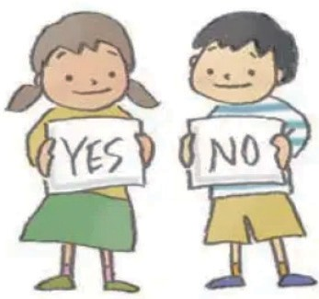


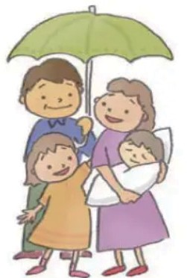


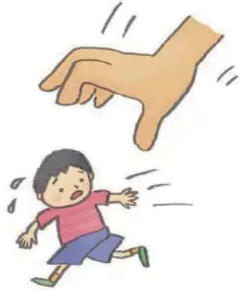
（２）「ヤングケアラー」と関係の深い子供の権利
はじめに
ヤングケアラーと思われる子供に気付くためには、上記のような様子のほか、教育を受ける権利、休み・遊ぶ権利、意見を表す権利、健康・医療への権利、社会保障を受ける権利、生活水準の確保等「子どもの権利条約」に定められた権利が侵害されている可能性がないかといった視点も重要です。
権利の侵害までには至らなくとも、兆候を感じた場合はその子供やケアしている家族の状況をよく確認し、子供の気持ちにも気を配りましょう。＊
第１章
第２章
［ 図表 ３ 子どもの権利条約のうち、ヤングケアラーと関係の深い子どもの権利 ］
第28条 教育を受ける権利 子どもは教育を受ける権利をもっています。 国は、すべての子どもが小学校に行けるようにしなければなりません。さらに上の学校に進みたいときには、みんなにそのチャンスが与えられなければなりません。学校のきまりは、子どもの尊厳が守られるという考え方からはずれるものであってはなりません。 | 第31条 休み、遊ぶ権利 子どもは、休んだり、遊んだり、文化芸術活動に参加したりする権利をもっています 。
第３条 子どもにもっともよいことを 子どもに関係のあることが決められ、行われるときには、子どもにもっともよいことは何かを第一に考えなければなりません。 | 第６条 生きる権利・育つ権利 すべての子どもは、生きる権利・育つ権利をもっています。
第12条 意見を表す権利 子どもは、自分に関係のあることについて自由に自分の意見を表す権利をもっています。その意見は、子どもの発達に応じて、じゅうぶん考慮されなければなりません。 | 第13条 表現の自由 子どもは、自由な方法でいろいろな情報や考えを伝える権利、知る権利をもっています。
第24条 健康・医療への権利 子どもは、健康でいられ、必要な医療や保健サービスを受ける権利をもっています。 | 第26条 社会保障を受ける権利 子どもは、生活していくのにじゅうぶんなお金がないときには、国からお金の支給などを受ける権利をもっています。
第27条 生活水準の確保 子どもは、心やからだがすこやかに成長できるような生活を送る権利をもっています。親（保護者）はそのための第一の責任者ですが、必要なときは、食べるものや着るもの、住むところなどについて、国が手助けします。 | 第32条 経済的搾取・有害な労働からの保護 子どもは、むりやり働かされたり、そのために教育を受けられなくなったり、心やからだによくない仕事をさせられたりしないように守られる権利をもっています。
第36条 あらゆる搾取からの保護 国は、どんなかたちでも、子どもの幸せをうばって利益を得るようなことから子どもを守らなければなりません。
第３章
第４章
第５章
第６章
第７章
第８章
第９章
第10章
第11章
参考資料
子どもの権利条約 抄訳・イラスト：公益財団法人日本ユニセフ協会
第１章 ｜ １.本マニュアルにおける「ヤングケアラー」の捉え方
8

Slide 11
（３）家庭内での役割が子供にもたらす影響
ヤングケアラーにとってケアは生きがいになっていることもあり、思いやりを育む等良い面もあります。一方で、過度なケアは現在だけでなく将来にわたって影響をもたらす可能性があります。一見「お手伝い」に見えることも、長時間であれば負担になります。ケア の内容と量、双方の視点から過度なケアかどうか確認しましょう。
子供が果たす家庭内の役割（家族のケア、お手伝いの範囲や程度）は、時代、文化、地域などによって異なります。子供の年齢や成熟度に合った家族のケア、お手伝いは子供の思いやりや責任感などを育みます。＊
一方で、子供の年齢や成熟度に合わない過度な負担（重い責任や精神的な苦しさを伴うケアも含む）が続くと、子供自身の心身の健康が保持・増進されない、学習面での遅れや進学に影響が出る、社会性発達の制限、就労への影響などが出てくることがあると報告されています。 ＊
過度に家族のケアを担うことで、勉強に取り組むことや子供らしい情緒的な関わりができず、年齢相応に自身の将来のことを考えることができなくなってしまう可能性があります。 ＊
家族の期待に過剰に適応するあまりに、家族に負担をかけてはいけないと自分の希望を言えなくなったり、進学を諦めてしまったりすることも考えられますし、家族のケアが長期化することで自立が遅くなったり、できなくなってしまう可能性もあります。 ＊
年齢が上がるにつれ、人間関係の構築・進学準備等含め「子供としてやるべきこと」が増えるにもかかわらず、子供ができるケアも増えるため（付き添い・送迎等）、家族等から介護力と期待され、本人も気付かないうちにケアの負担が重くなってしまうことがあります。本人のライフステージの変化も踏まえ、ケアの影響を理解することが大切です。
2
国の実態調査からみる「ヤングケアラー」の姿
ヤングケアラーは表面化しにくい構造から、支援の検討に当たってもまずはその実態を把握することが重要です。厚生労働省にて、令和２年度及び令和３年度に子供本人（小学6年生・中学2年生・高校2年生・大学3年生）を対象とした全国実態調査が実施されました。
9
第１章 ｜ １. 本マニュアルにおける「ヤングケアラー」の捉え方 ｜ ２. 国の実態調査からみる「ヤングケアラー」の姿

Slide 12
中学２年生の約17人に1人、「世話をしている家族が『いる』」結果となっています。
世話をしている家族が「いる」子供が全てヤングケアラーとは限りませんが、「世話をしている家族が『いる』割合」と「自身がヤングケアラーに該当すると回答した割合」には差があり、ヤングケアラーか「わからない」との回答が多いことからも、子供自身が重いケアの責任を担っていることに気付くことは難しく、周囲の大人が気付く必要があるといえます。
ケアの実態は対象者や状態により様々であり、複合要素のこともあります。
世話に費やす時間が長時間になるほど、学校生活等への影響が大きく、本人の負担感も重くなることが確認されています。世話について相談をした経験が「ない」との回答が５割を超え、本人からは声を上げにくい実態が読み取れます。
はじめに
第１章
第２章
第３章
［ 図表 4 国のヤングケアラー実態調査結果概要³ ］
調査内容 | 主な調査結果
世話をしている 家族の有無⁴ | 世話をしている家族が「いる」と回答したのは小学生で6.5％、中学生で5.7％、 高校生で4.1％
ヤングケアラーへの 該当の有無 | 中学生、高校生では「あてはまる」が約２％ いずれの学年でも「わからない」が５～30％程度いる。
世話を必要としている 家族とその状況 | ケアの相手は「きょうだい」、「母親」の回答割合が高い。 父母は「精神疾患」、「身体障害」、祖父母は「高齢」、「要介護」、きょうだいは「幼い」、「知的障害」の回答割合が高い。 世話の内容は「家事（食事の準備や掃除、洗濯）」、「見守り」の回答割合が高い傾向にある。
世話の頻度・時間 | 頻度は「ほぼ毎日」の回答割合が最も高い。平日１日あたり、いずれの学年でも７時間以上世話に費やしている人が５～25％程度いる。
健康状態や 学校生活への影響 | 世話をしている家族が「いる」と回答した人は、そうでない人と比べ、健康状態が「よくない・あまりよくない」、遅刻や早退を「たまにする・よくする」の回答割合が高く、健康状態や学校生活にも影響がある。
やりたいが できていないこと | 世話のためにやりたいけれどできていないことは、「特にない」を除くと「自分の時間が取れない」が最も高くなっている。
世話について 相談した経験 | 相談した経験が「ある」が２～３割、「ない」が５～７割。学年が低くなるにつれて徐々に相談した経験が「ある」が少なくなる傾向にある。
学校や大人に 助けてほしいこと | 中学生と高校生は「学校の勉強や受験勉強など学習のサポート」、小学生は「自由に使える時間がほしい」の回答割合が最も高い。
第４章
第５章
第６章
第７章
第８章
第９章
第10章
第11章
３ 出所：三菱UFJリサーチ＆コンサルティング株式会社「ヤングケアラーの実態に関する調査研究報告書」（令和3年3月）、株式会社日本総合研究所「ヤングケアラーの実態に関する調査研究報告書」（令和４年3月）（いずれも厚生労働省 子ども・子育て支援推進調査研究事業）
４ 当事者がヤングケアラーに該当するとの自覚があるとは限らないため、調査票においては「家族の中にあなたがお世話をしている人はいますか」という質問で、世話の有無、及びその状況について聞いている。
参考資料
第１章 ｜ ２. 国の実態調査からみる「ヤングケアラー」の姿
10

Slide 13
3
現状の取組（国、東京都）
国においては、福祉、介護、医療、教育等、関係機関が連携し、ヤングケアラーに早期に気付き適切な支援につなげるため、１.早期発見・把握、２.支援策の推進、３.社会的認知度の向上を取り組むべき施策としています。
令和４年度からは各地方自治体にて実態調査・支援体制の構築が求められています。
東京都では、令和３年度に、ヤングケアラーの実態を把握し、関係局の共通認識を深めるため、「ヤングケアラーに関する連絡会」を設置し、必要な施策を検討しました。
また、令和４年度に、子供政策を総合的に推進するため、都は子供政策総合推進本部を立ち上げるとともに、本部の下に、都関係局で構成する「子供政策連携推進チーム」を設置しました。子供政策連携推進チームでは、ヤングケアラー支援を、子供や子育て家庭が直面する複雑化・複合化した課題の１つとして取り上げ、チームによる検討会議等を通じて組織横断的な取組を図っています。
4
都・区市町村の役割
区市町村の役割
ヤングケアラー支援のネットワーク中心部署の決定、ヤングケアラー・コーディネーターの配置・役割の設定
ネットワークの中心部署を核に、関係機関におけるヤングケアラー支援体制の構築、施策の企画運営、一連の支援の推進、相談対応、民間支援団体を含めた支援機関との情報共有等
東京都の役割
区市町村におけるヤングケアラー支援の体制整備（ヤングケアラー・コーディネーター等の人材育成、情報共有の場の設置、広報啓発等）
各区市町村における好事例等の横展開等
広域的な相談支援活動を行う団体の支援
11
第１章 ｜ 3 . 現状の取組（ 国、東京都） ｜ ４. 都・区市町村の役割

Slide 14
ヤングケアラー支援の基本方針
第２章
はじめに
ヤングケアラー本人のケアに関する認識や思いは多様です。本人や家族に自覚がない状態では、本人からサポートを求めてくることはまれです。本人や家族に寄り添い、自然なかかわりにおいて信頼関係を築く中で、話を聞き本人とその家族の意思を尊重しながら本人にとっての選択肢を増やしていくことが大切です。
以下に基本方針を5点示します。
第１章
第２章
1
特別な存在ではないことへの理解
第３章
一世帯当たりの人数が減少傾向にあり、共働きの世帯数も増加していることから、家庭内でケアを担える人数・大人がケアにかけられる時間が減少しています。
また、地域とのつながりの希薄化などからくる地域力の低下等が家庭の孤立化につながり、障害や精神疾患のある家族や幼いきょうだいのケアを巡って子供に過度なケアの負担がかかってしまうことが起きています。
こうした社会的な背景から、子供や家庭からは相談することが難しいため、支援につながらず、どのような家庭でも、子供がヤングケアラーになる可能性があるということを理解しましょう。
第４章
第５章
2
第６章
本人の意思に沿った支援・プライバシーへの配慮
同じケアをしていたとしても、抱える思いや希望していることは人それぞれです。例えば、ケアから完全に離れて一人暮らしを希望している人もいれば、家族のケアをしつつ勉強や友人との交流等を大切にしたいと思っている人もいます。支援を検討する際には、支援者が支援方針を決めつけることなく、本人の意思に沿い、本人の負担軽減につなげることを重視しましょう。その際、ケアが将来にわたり影響する可能性を考慮し、将来のイメージも含め選択肢等を示した上で本人の希望を聞くことが大切です。
ケアはヤングケアラーにとって生きがいになっているケースもあります。ケアをしていること自体は否定しないようにしましょう。言い回しに気を付け、「ケアをしている状況を尊重している」「一緒に考えていく立場である」ことが伝わるようにしましょう。
大人と異なり、子供は思いを言葉にすることがうまくできない可能性があります。各支援者が自分事として捉え、一人の大人としてヤングケアラーと向き合い、「話を最後まで聴く、言語化できるまで待つ、解決を急がない、私があなただったらどう思うだろうと自分事になって考える、一緒に考える」ことがとても大切です。寄り添う中で、徐々に本心が見えてくることがあります。
また、本人の援助希求力・レジリエンスの向上を支援することも必要です。（詳細は第９章「３支援のポイント」参照）。
家庭の状況を学校のクラスメイト等周囲に知られたくない場合が少なくないため、本人以外の第三者に知られないように話す等、プライバシーに十分な配慮が必要です。
第７章
第８章
第９章
第10章
第11章
参考資料
第２章 ｜ １. 特別な存在ではないことへの理解 ｜ ２. 本人の意思に沿った支援・プライバシーへの配慮
12

Slide 15
3
家庭全体を支援する視点の重要性
ヤングケアラーの家庭は、ヤングケアラーがいてバランスがとれており、ヤングケアラーが抜けられない家族システムになっていることが想定されます。そのため、ケアを受ける家族や保護者等その他の家族も含めた家庭全体を支援する視点が重要です。
効果的な支援のためには、家庭との良好な関係性構築も不可欠です。「親の養育が不十分」という認識で子供を支援するのではなく、家族の大変さに寄り添い家庭を支援していくことが大切です。状況確認の際には親子関係等にも着目しましょう。
DVや保護者の精神疾患など、複合的な課題を抱える家庭の場合には、保護者を支援につなぐことで子供の支援にもつながることがあります。女性相談など「保護者を支援する機関」も関係機関に含まれます。
家族側が支援やサービスを受けることを拒否するような場合も、本人や家族の話に耳を傾け、家庭の味方であること、一緒に悩み考える存在であることを認識してもらいましょう。支援を受けることで家庭にとっても良い環境になること等を丁寧に説明しながら長い目で寄り添う支援も必要です。
言葉の使い方にも気をつけましょう。「ヤングケアラー」という言葉はときに本人や家庭にとってショックになることもある強い言葉であるため、関係性のできていない段階で面と向かってヤングケアラーという言葉を使わない、相手との関係を取りながら慎重に説明をするといった配慮も必要です。
4
見守り・共感を含めた幅広い支援、多機関・多職種の連携の重要性
ケースにより支援を行う際に連携する関係機関が異なります。支援の方向性としては、まず関係機関が既存の支援を組み合わせることを検討し、足りない点については新たな仕組みを付加していきます。
各機関や担当者がそれぞれの所掌範囲から少し視野を広げ、これまで支援のはざまにいたヤングケアラーに対して、共通した目標に向かいそれぞれの立場の中でできることは何かを考えてみることが大切です。ヤングケアラーに対し「何か特別な支援をしなければならない」と難しく捉える必要はありません。今どのようなケア状況にあるか等を本人と一緒に確認していくプロセス自体も大切で、様々な負担感が見えてきたり、本人の気持ちが整理できたりします。
ケアの状況は抜本的に変わらなくとも共感や相談ができる場があったり精神的な負担を減らせたり、継続的に話せる人や機関が身近にいたりすることも支援の一つです。課題解決を急がず、地域の民間団体による見守りや、ケアをしている当事者同士の共感し合える場につないだり、情報共有をしたりしながら長い目で寄り添うことも大切です。
多機関・多職種が連携し、ネットワークを構成する中で、家庭や本人の意思や状況に応じた見守りも含めた支援が必要です。
13
第２章 ｜ ３. 家庭全体を支援する視点の重要性 ｜ ４. 見守り・共感を含めた幅広い支援、多機関・多職種の連携の重要性

Slide 16
5
若者ケアラー支援への連続性の認識
はじめに
18歳になってからもケアが続く場合があります。支援が切れることの無いよう、点ではなく線で、若者ケアラーまで切れ目のない支援を行い、将来の可能性を広げる（狭めない）ことが必要です。
ピアサポートなどは年齢を問わず通い続けられ、心の支えになる可能性があります。
進学や就職等、若者ケアラーならではの問題もあります。ヤングケアラーの年齢や状況によっては、若者の就労支援関係機関等とも連携を図りましょう。
関連する法律に子ども・若者育成支援推進法（2010年施行）があります。本法は、「子ども・若者」を乳幼児期から３０代まで広く対象としています。本法では、子ども・若者支援地域協議会の設置に努めるものとされており、法律的な個人情報保護や罰則規定を設けています。
第１章
第２章
第３章
第４章
第５章
第６章
第７章
第８章
第９章
第10章
第11章
参考資料
第２章 ｜ ５. 若者ケアラー支援への連続性の認識
14

Slide 17
ヤングケアラー支援のネットワーク
第３章
1
支援関係者の全体像
ヤングケアラー及びその家族を支える関係者として下図のような支援機関等があります。福祉の各分野、教育、そして地域の支援団体等、多様な関係者が協力して支援することで、よりよい支援が行えます。
本人及び家族が抱える課題や背景は複雑で、望む支援も様々であり、必ずしも一つの機関で課題解決を図るものではありません。また、課題解決だけが支援ではなく寄り添い等を含めた支援のパターンが考えられ、多くの機関の協力体制の下で、ケースに応じた支援が求められます。
支援を行う関係者も親側のケア担当者であったり、子供側の支援担当者であったりと役割が異なることから、各機関の役割を踏まえた連携により課題解決を図っていく必要があります。また、家族状況の把握や介入が困難な場合には、ヤングケアラーである子供への見守り・寄り添い等を行うことも重要です。
［ 図表 5 ヤングケアラー及びその家族を支える関係機関 ］
ヤングケアラー本人と接する時間が長く、
気付き・見守り等で特に重要な役割を担う
主にヤングケアラーの
ケア対象者である高齢者の支援を担う
教育分野
高齢者福祉分野
区市町村の教育委員会
SSW、 YSW、 SC
区市町村の
高齢者福祉部門
地域包括
支援センター
学校
居宅介護支援事業所
主にヤングケアラー
本人、家庭等の
ケアを中心とした
支援を担う
身近な場所でヤングケアラーを含む家族を支える役割を担う
主に障害のある
ケア対象者の
介助を担う
地域の施設、地域関係者等
児童福祉分野
地域住民
民生委員・児童委員、
主任児童委員
町会・子供会
関係者
社会福祉協議会
障害福祉分野
要保護児童対策地域協議会
幼稚園、
認定こども園、保育所
フードバンク
区市町村の
障害福祉部門
子供家庭
支援センター
児童館
ヤングケアラー
及びその家族
フリースクール、
学習支援教室
児童相談所
学童クラブ、
放課後等デイサービス等
子供食堂
基幹相談
支援センター
区市町村の子供政策
主管課
ピアサポート
民間支援団体・
非営利法人・NPO法人等
(オンライン含む)
子供の通う
地域の施設
特定相談
支援事業所
主にヤングケアラー家庭の生活保護、
養育支援、本人の学習・生活支援等
様々なケアを担う
主にヤングケアラー本人や
ケア対象者への健康支援、
医療的ケアを担う
生活福祉分野
区市町村の生活福祉部門
（福祉事務所等）
保健分野
医療分野
病院・診療所
区市町村の
母子保健部門、
保健所・
保健センター
自立相談支援機関
訪問看護
ステーション
出所：厚生労働省令和３年度子ども・子育て支援推進調査研究事業 有限責任監査法人トーマツ
「多機関・多職種連携によるヤングケアラー支援マニュアル～ケアを担う子どもを地域で支えるために～」を基に作成
15
第３章 ｜ １. 支援関係者の全体像

Slide 18
2
各機関の機能と役割
はじめに
ケースに応じ、様々な機関との連携が求められます。
各機関の機能と、ヤングケアラー支援において求められる役割を下表に示します。ケースに応じ、どの機関と連携すればよいか検討する際の参考にしてください。
第１章
［ 図表 6 各機関の機能と役割 ］
第２章
児童福祉・子供に関する分野
子供家庭支援センター （要保護児童対策地域 協議会の調整機関） | 児童福祉法に基づき、原則として18歳未満のすべての子供と、子供がいる家庭の支援を目的に、児童相談所よりも身近な相談窓口として、区市町村に設置しています。 児童相談所へのつなぎもスムーズで、子供に係る多くのケースで関わります。
児童相談所 | 原則として18歳未満の子供に関する相談について、子供本人・家族・学校の先生・地域の方々等、広く受け付けています。家庭訪問等を行い状況を把握し、家庭への指導、必要に応じて一時保護、児童養護施設への入所等の措置をとります。＊
区市町村の 子供政策・子育て支援 主管課等 | 家庭その他からの子供に関する様々な相談に応じ、個々の子供や家庭に最も効果的な支援を行います。関係機関とともに家庭訪問等を行い、状況の把握や、行政が提供する福祉サービスにつなげる等の役割を担います。
第３章
第４章
第５章
第６章
教育
区市町村の 教育委員会 | 学校等から得られた情報を他機関につなぐことや、関係機関とともにケース会議＊に参画します。 スクールソーシャルワーカー（SSW）等が学校や家庭を訪問し、本人や保護者との対話を行います。
学校 | 学校ではヤングケアラーや、同じ学校に通うそのきょうだいと日常的に接する機会があり、ヤングケアラーへの気付き、見守り、外部の関係機関との情報共有等＊を行います。 学校には教員（養護教諭を含む）の他、スクールカウンセラー（SC）が配置されています。
第７章
第８章
第９章
※学校にSCやSSWを配置していない場合は、教育相談担当者や地域の関係機関と連携して対応してください。
第10章
第11章
参考資料
第３章 ｜ ２. 各機関の機能と役割
16

Slide 19
生活福祉
自立相談支援機関 | 生活困窮者の経済的自立が維持できるよう相談支援を行います。生活保護等の経済的支援の検討や子供の学習支援も行います。
区市町村の 生活福祉部門 （福祉事務所等） | 家庭訪問や面接により、必要な扶助を判断するほか、自立に向けた生活指導などを行います。ヤングケアラーの保護者と子供のそれぞれに必要な支援の検討を担います。 生活福祉サービスの対象者を通じ、ヤングケアラーに気付ける可能性があります。
障害福祉
区市町村の 障害福祉政策の 主管課 | 障害福祉サービス等の支給決定等、地域の障害保健福祉施策＊を担います。本人又はケアをしている家族に障害がある場合の支援を行います。
相談支援事業所、 基幹相談支援センター | 障害者のサービス等利用計画の作成、支援実施、病院・施設の入所・退所等にあたって地域移行に向けた支援等を行います。 障害サービスの対象者を通じ、ヤングケアラーに気付ける可能性があります。
高齢者福祉
地域包括 支援センター・ 高齢者福祉主管課 | 地域包括支援センターは、地域の高齢者の総合相談、地域の支援体制づくり等を行い、地域包括ケア実現に向けた中核的な機関として区市町村が設置しています。総合相談の中で、ケアラーへの相談や支援を行っていることもあります。 ヤングケアラーがケアをしている高齢、認知症、要介護等の家族に対する介護サービスの利用調整、家庭状況の把握＊を行います。
居宅介護支援事業所 | 介護保険サービスを利用する高齢者の身体機能や家庭状況を把握し、介護保険による居宅サービス計画の作成・サービス提供事業者等との連絡調整等＊を行います。 訪問時の家庭の様子等から、ヤングケアラーに気付ける可能性があります。
17
第３章 ｜ ２. 各機関の機能と役割

Slide 20
保健・医療
はじめに
区市町村の 母子保健部門、 保健所・保健センター | 地域住民の健康づくりを支援しています。乳幼児やがん検診等の検診や、生活習慣病やメンタルヘルス等の相談を行います。相談方法としては家庭訪問も行い、家族全体の健康に関する相談を行っています。必要に応じて関係機関と情報共有や行政サービス、医療との連携を図ります。 検診や相談業務を通じて、ヤングケアラーに気付ける可能性があります。
病院・診療所、 訪問看護ステーション | ケア対象者への医療の提供（入院や、往診も含む）、訪問看護等を行います。病院・診療所等も本人・家族の受診時の様子等から気付ける可能性があります。
第１章
第２章
地域
第３章
地域の施設 （児童館、学童クラブ、 保育所等） | ヤングケアラーや、ケア対象のきょうだいと関わりのある地域の支援機関です。
地域の関係者 （民生児童委員、 町会・子供会関係者等） | 常に住民の立場に立って相談に応じ、必要な援助等を行います。＊
ピアサポート・ 元ヤングケアラー | ヤングケアラー同士が交流できる場を提供します。多様な悩みに対し、同世代のヤングケアラーや元ヤングケアラー等に話を聞いてもらったり経験談を聞くことで、安心感を得られたり、様々な選択肢が見えたりします。
民間支援団体・非営利 団体・NPO法人 | 学習活動、教育相談、体験活動等の活動や、無料又は低額の食事を提供する等して地域交流の場等の役割も果たします。＊ （フリースクール・子供食堂・オンラインコミュニティサービス等）
第４章
第５章
第６章
その他、家庭内でDV等がみられるケースについては、配偶者暴力相談支援センターや女性相談センター等の相談機関と連携した支援が必要な場合があります。
第７章
3
相談があった場合の対応のポイント
第８章
ヤングケアラーが相談窓口に相談することは、とても勇気のいることです。どの窓口で相談しても相談者が支援を受けられるように、いずれの機関もまずは話を聞き、思いを受け止めましょう。相談を受ける際は、第2章ヤングケアラー支援の基本方針「2 本人の意思に沿った支援・プライバシーへの配慮」を特に参考にしましょう。この時点で本人が「相談しても変わらない」と思ってしまうと、以降の対話ができなくなる可能性があります。
なお、各自治体における相談窓口・関係機関一覧は、本マニュアルの第10章に書き込み式の「相談窓口の連絡先」欄を設けています。各区市町村にて記入し、活用ください。
第９章
第10章
第11章
参考資料
第３章 ｜ ２. 各機関の機能と役割 ｜ ３. 相談があった場合の対応のポイント
18

Slide 21
4
支援のネットワーク体制の考え方
前述のとおり、ヤングケアラー支援においては複数の支援機関の連携が重要であるため、ネットワーク体制を構築して、支援を行うことが重要です。
東京都では、ネットワークの中心機関を一概には定めず、地域の実情に応じて設定いただくこととしました。
例として図表7に3パターンを提示しますが、地域の実情に応じて、マニュアルに示したパターン以外でも、各地域が設定して構いません。
既にヤングケアラーへの支援や取組を進めている部署等をネットワークの中心とすると、支援が効果的にできる可能性があります 。
ヤングケアラー支援においては、各区市町村にて、支援の中心を担う機関を明確化してください。第10章「相談窓口の連絡先」にネットワークの中心機関を書き込み、関係機関（福祉、学校、地域の民間支援団体・関係者等）に周知するとよいでしょう。
また、ネットワークの中心機関には、支援機関の連携のつなぎや助言等を行う「ヤングケアラー・コーディネーター」（第４章参照）を地域の実情に応じて配置します。
情報共有の際の個人情報の取扱いの留意点
ネットワーク参加機関による会議開催等で情報共有を行い、連携して支援を行う際には、支援の中心を担う機関において個人情報を一元的に管理します。
本人の意思を尊重し、あらかじめ本人の同意を得ておくといった取扱いが望ましいですが、以下の会議体は、構成機関に対して守秘義務を課しており、支援のために必要があるときは、法律に基づき本人同意なしに情報共有が可能です。
① 子供家庭支援センター中心モデル
  児童福祉法に基づく要保護児童対策地域協議会（児童福祉法第25条２）
② 生活福祉/障害/高齢モデル
生活福祉中心モデル
  生活困窮者自立支援法に基づく支援会議（生活困窮者自立支援法第９条）
障害福祉中心モデル※
  地域自立支援協議会
高齢者福祉中心モデル
  地域ケア会議（介護保険法 第115条48）
③ 重層的支援体制整備事業活用モデル
  社会福祉法に基づく支援会議（社会福祉法 第106条の６）
※ 障害福祉中心モデルの地域自立支援協議会については、現状は本人同意が必要であるが、「障害者の日常生活及び社会生活を総合的に支援するための法律等の一部を改正する法律」が公布され、令和６年４月１日に施行予定。施行日以降は、個人情報の共有が障害者総合支援法に基づき可能になる。
19
第３章 ｜ ４. 支援のネットワーク体制の考え方

Slide 22
［ 図表 7 ネットワークの中心パターン ］
はじめに
 | ① 子供家庭支援センター中心モデル | ② 生活福祉中心モデル 障害/高齢を選択も可※ | ③ 重層的支援体制 整備事業活用モデル
中心機関 | 子供家庭支援センター （要保護児童対策地域協議会調整機関） | A 福祉事務所、 自立相談支援機関 B 基幹相談支援センター、 相談支援事業所等 C 地域包括支援センターのいずれか | 重層的支援体制整備事業の推進機関 （福祉政策主管課等）
活用する ネットワーク・ 会議体 | 要保護児童対策地域協議会 | A 支援会議 （生活困窮者自立支援法） B 地域自立支援協議会 C 地域ケア会議 | 支援会議（社会福祉法） 重層的支援会議
当該モデルが推奨される 自治体 | 子供家庭支援センター設置自治体（特段ほかのモデル採択意向がなければ、このモデルを推奨） | 既にケアラー支援が生活福祉部門（または障害福祉、高齢者福祉）を中心に整っている自治体 | 重層的支援体制整備事業を採択しており、多職種の連携ネットワークが構築されつつある自治体
会議体の目的・役割 | 支援対象児童等の適切な保護又は支援を図ることを通し、 ① 支援対象児童等を早期に発見 ② 支援対象児童等に対する迅速な支援の開始 ③ 各関係機関等が課題を共有 ④ 共有された情報に基づいて、アセスメントを協働・共有 ⑤ 関係機関間の役割分担等に共通理解を図る 等 | A 支援会議 困窮が疑われる個々の事案の情報の共有、地域における必要な支援体制検討の円滑化 B 地域自立支援協議会 個別の相談支援の事例を通じて明らかになった地域の課題の共有、地域のサービス基盤整備の推進 C 地域ケア会議 個別ケースの支援内容の検討、地域づくり、資源開発・政策形成 | 支援会議 複雑化・複合化した課題を抱える者やその世帯に関する情報共有や、地域における必要な支援体制の検討を円滑にする 重層的支援会議 関係機関との情報共有にかかる本人同意を得たケースに関し、当該ケースのプラン共有や、プランの適切性を協議する
第１章
第２章
第３章
第４章
第５章
第６章
第７章
第８章
※ 地域の実情に応じ生活福祉、障害福祉、高齢者福祉のいずれを中心にしてもよい。
第９章
第10章
第11章
参考資料
第３章 ｜ ４. 支援のネットワーク体制の考え方
20

Slide 23
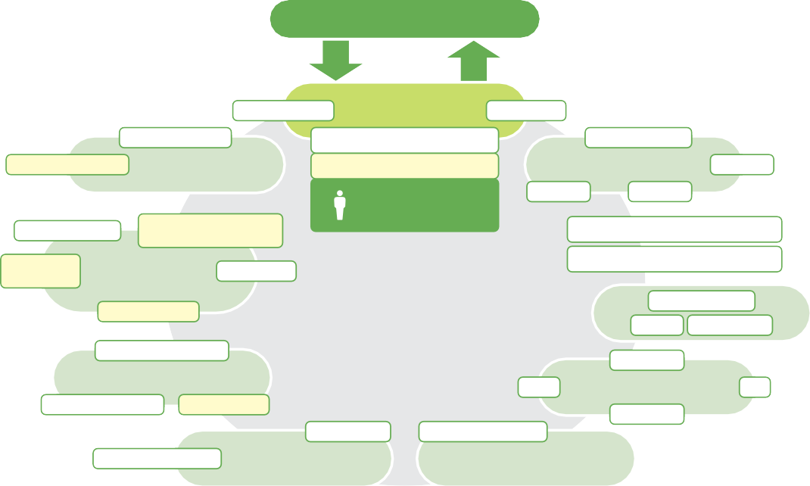
（1）支援のネットワーク体制① 子供家庭支援センター中心モデル
子供家庭支援センター中心モデルは、要保護児童対策地域協議会の既存の仕組みにおいて、ケースに応じ必要な機関を招集することが可能です。
都実施の区市町村調査・学校調査からも、支援ネットワークの中心機関としては「子供家庭支援センター（要保護児童対策地域協議会の調整機関）」が望ましいとの意見が多数を占めました。
［ 図表 8 子供家庭支援センター中心モデルのネットワークイメージ ］
ヤングケアラー及びその家族
いずれの窓口にも相談できる
状況や本人・家庭の意思に応じた適切な支援
相談支援事業所等
子供政策主管課
児童福祉分野
子供家庭支援センター
要保護児童対策地域協議会
児童相談所
非営利団体・NPO
地域自立支援協議会
障害福祉分野
地域の支援者団体
家事支援
支援会議
（生活困窮者自立支援法）
ヤングケアラー・
コーディネーター
子供食堂
学習支援
自立相談支援機関
民生委員・児童委員
支援会議
(社会福祉法)
生活福祉分野
福祉事務所
社会福祉協議会
重層的支援会議
コーディネーターをハブに
必要な機関と情報共有・連携
保育所・幼稚園等
地域包括支援センター
児童館
学童クラブ等
高齢者福祉分野
居宅介護支援事業所 地域ケア会議
SSW・YSW
学校
教育分野
教育委員会
SC
医療・看護
病院・診療所
保健所・保健センター
訪問看護ステーション
保健分野
※ 構成員：行政機関、児童福祉関係、保健医療関係、教育関係、警察・司法・人権擁護関係機関、社会福祉協議会 等
［ 図表 9 子供家庭支援センター中心モデルのメリット・デメリット ］
メリット | 既存の子供家庭支援のネットワークや個人情報保護の仕組みを活用できる。 （個別ケース検討会議や実務者会議の活用、若しくはその部会を作る等して、ヤングケアラーについても対応可） 児童福祉、保健医療、教育等との関係性が既にあり連携がスムーズ。 ヤングケアラーの中には、虐待や虐待に近いケースがあるため、子供家庭支援センターに情報集約することで緊急を要する場合にも早期介入が可能になる。子供本人の状況把握の経験が豊富 進行管理⁵が重層的
デメリット | 既存の仕組みでは、基本的には18歳未満の子供を対象にしている。 保護者の中には警戒心を持つ等でアプローチが難しい場合がある。
効果的に 機能させるポイント | ヤングケアラーが18歳以上になった場合にも、新たなネットワークに引き継ぐなどして継続的に対応できるようにする。 家事援助サービスや訪問看護、民間支援団体といった児童福祉に限定されない多様な機関との連携やサービス提供を支援の念頭におく。 ケアを受ける家族側の状況やニーズは、家庭の状況を詳細に把握している福祉サービス提供者（居宅介護支援事業所、訪問看護ステーション、社会福祉協議会等）と情報共有を密に行い、一体的に動く。
5 各ケースの支援状況やリスクの確認のため、会議における主たる支援機関の決定や確認、支援方針の決定や見直しについて、他機関、他職種の関係者との協議のもと、定期的に進行管理票や進行管理シートに記載し、情報共有・確認すること。
21
第３章 ｜ ４. 支援のネットワーク体制の考え方

Slide 24
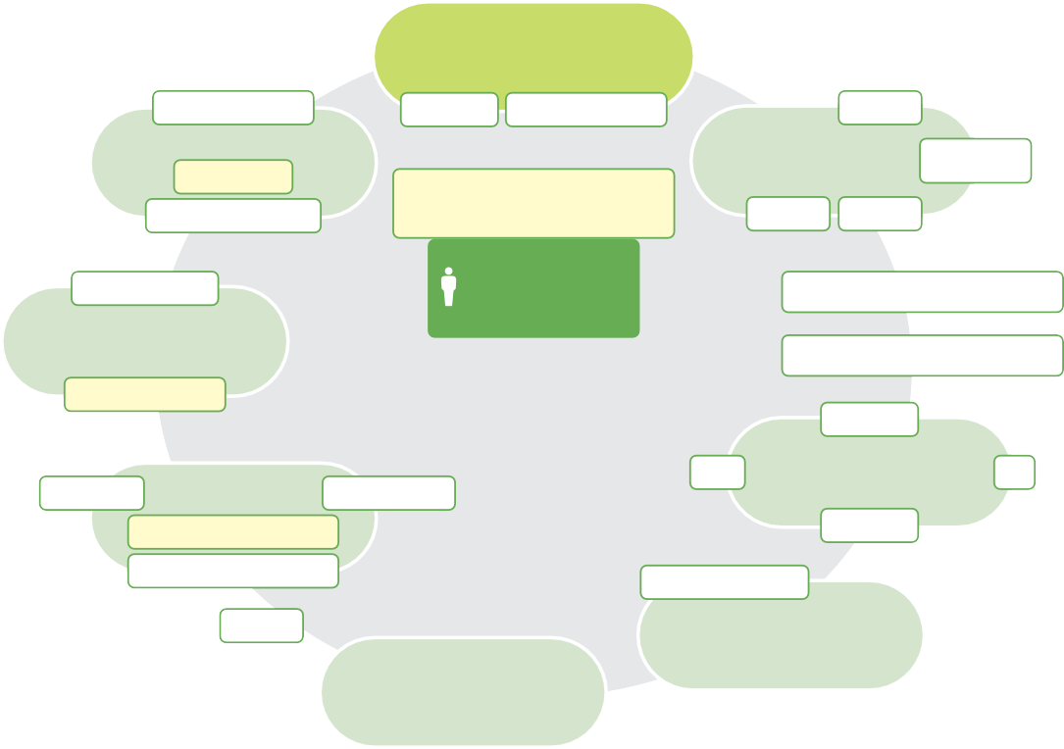
（2）支援のネットワーク体制② 生活福祉/障害/高齢中心モデル
はじめに
ケアラー支援の一環として、福祉事務所、自立相談支援機関、特定相談支援事業所、地域包括支援センター等がヤングケアラーへの相談支援等を既に進めている自治体の場合は、生活福祉/障害福祉/高齢者福祉等を中心機関にすることもできます。
生活福祉中心モデルの場合は下図のようなネットワークイメージです。障害福祉中心の場合は「地域自立支援協議会」、高齢者福祉中心の場合は「地域ケア会議」の枠組みを生かします。
第１章
第２章
［ 図表 10 生活福祉/障害/高齢中心モデルのネットワークイメージ（例 生活福祉中心） ］
ヤングケアラー
及びその家族
第３章
いずれの窓口にも相談できる
状況や本人・家庭の意思に応じた適切な支援
第４章
生活福祉分野
居宅介護支援事業所
高齢者福祉分野
地域ケア会議
福祉事務所
自立相談支援機関
就労支援
支援会議
（生活困窮者自立支援法）
地域の支援者団体
非営利団体・ NPO
第５章
地域包括支援センター
子供食堂 学習支援
相談支援事業所等
ヤングケアラー・
コーディネーター
民生委員・児童委員
第６章
障害福祉分野
コーディネーターをハブに
必要な機関と情報共有・連携
社会福祉協議会
地域自立支援協議会
SSW・YSW
児童相談所 児童福祉分野 子供政策主管課
学校
教育分野
SC
第７章
要保護児童対策地域協議会
教育委員会
子供家庭支援センター
保健所・保健センター
第８章
児童館等
保健分野
医療・看護
※構成員
○支援会議：行政機関、自立相談支援事業の相談支援員、サービス提供事業者、教育関係、社会福祉協議会、地域の関係者
○地域自立支援協議会：障害福祉サービス事業者、障害当事者団体等、相談支援事業者、医療機関、教育関係
○地域ケア会議：行政機関、地域包括支援センター、介護医療保健関係、地域の関係者
第９章
第10章
第11章
参考資料
第３章 ｜ ４. 支援のネットワーク体制の考え方
22

Slide 25
［ 図表 11 生活福祉/障害/高齢中心モデルのメリット・デメリット ］
メリット | 年齢によらず、ケアラー支援の一環として若者ケアラーまで含めた支援ができる。 ケアを受ける側の家族に福祉サービスの提供を通じてアクセスしやすい。 既に家族側とサービス提供を通じ関係性ができている可能性があり、家庭の理解を得やすい。 社会福祉協議会や地域の支援団体等との既存のネットワークが活用しやすい。
デメリット | 教育分野との関係性がやや希薄である。
効果的に 機能させるポイント | 既存のネットワークを活用しつつ、意識的に児童福祉分野や教育分野との関係性を構築する。 各会議体での検討、若しくは部会を作る等して対応する。 適切にケースの進行管理を行う。
生活福祉・障害福祉・高齢者福祉それぞれにおける具体的な特徴について紹介します。
［ 図表 12 生活福祉・障害福祉・高齢者福祉モデルの違いの概要 ］
生活福祉中心 | ひとり親家庭、障害や疾患で働けない等、ヤングケアラーの家庭は生活困窮であることも少なくありません。子供の学習支援事業等、本人・家庭にとって受け入れやすい支援サービスを検討できる可能性があります。
障害福祉中心 | ヤングケアラーは障害を抱える家族をケアしているケースも多く、既に障害福祉機関がヤング ケアラー支援に取り組んでいる場合は、障害福祉中心も考えられます。 地域生活支援事業の相談事業等を活用することで、障害のある家族だけでなくヤングケアラーの支援を行うことが可能です。 他のネットワークモデルと異なり、本人同意をとることが必要⁶です。
高齢者福祉中心 | ヤングケアラー以外にも、ダブルケアなど年齢を問わずケアの状態は多様化・複合化しています。要介護等の家族のケアをしているケースについては、地域包括支援センターが中心になりネットワークを形成することで効果的な支援ができる可能性があります。
6 令和６年４月１日以降は法改正により個人情報共有が可能になる予定です。
（3）支援のネットワーク体制③ 重層的支援体制整備事業活用モデル
地域共生社会の実現に向けて社会福祉法が改正され、各区市町村において、一体的に相談支援を行う重層的支援体制整備事業が実施できることになりました。
高齢、障害、疾病、生活困窮、ひとり親家庭といった家庭の状況に応じ、適切なサービスにつなげられるよう会議等を通じて必要な助言や指導を行います。ヤングケアラーもその支援対象に含まれ、同じ枠組みで支援を行うことが可能です。
23
第３章 ｜ ４. 支援のネットワーク体制の考え方

Slide 26
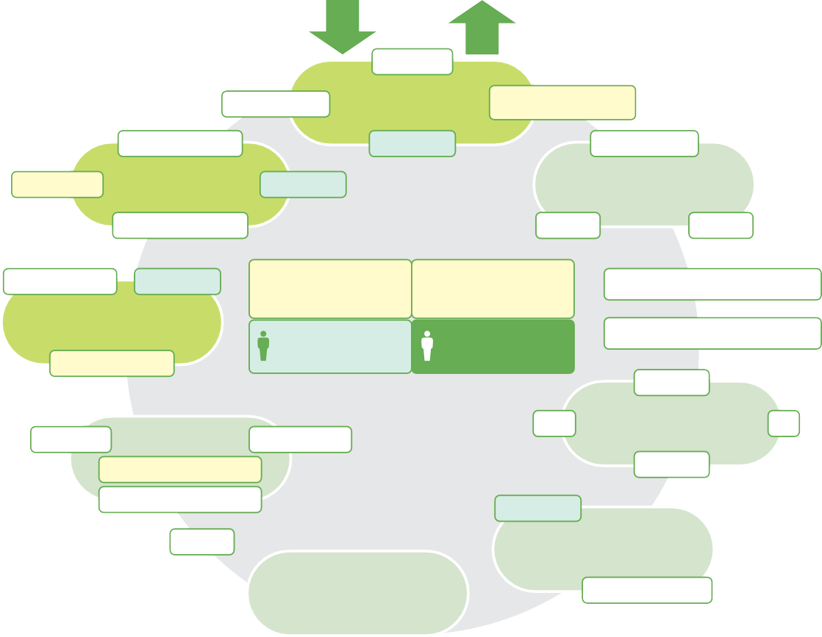
［ 図表 13 重層的支援体制整備事業活用モデルのネットワークイメージ ］
はじめに
ヤングケアラー
及びその家族
いずれの窓口にも相談できる
状況や本人・家庭の意思に
応じた適切な支援
第１章
福祉事務所
自立相談支援機関
生活福祉分野
支援会議
（生活困窮者自立支援法）
第２章
居宅介護支援事業所
包括相談窓口
非営利団体・NPO
地域ケア会議
高齢者福祉分野
包括相談窓口
地域の支援者団体
地域包括支援センター
子供食堂
学習支援
第３章
相談支援事業所等 包括相談窓口
支援会議
(社会福祉法)
重層的支援会議
民生委員・児童委員
障害福祉分野
多機関協働事業中核CSW
ヤングケアラー・
コーディネーター
社会福祉協議会
第４章
地域自立支援協議会
SSW・YSW
児童相談所
児童福祉分野
子供政策主管課
学校
教育分野
SC
第５章
要保護児童対策地域協議会
教育委員会
子供家庭支援センター
包括相談窓口
児童館等
保健分野
第６章
医療・看護
保健所・保健センター
※構成員：行政機関、各分野の相談支援機関やサービス提供事業者、児童福祉、保健医療、教育関係、地域の関係者
［ 図表 14 重層的支援体制整備事業活用モデルのメリット・デメリット ］
第７章
メリット | 既に構築された多機関連携ネットワークを活用し各分野にまたがる横断的な支援ができ、ヤングケアラー支援の理念としては適合性が高い。 会議体の参加者は地域資源も含み、事案に応じ多様に変更可 地域の当事者団体、学習支援や子供食堂等の関係機関との連携もしやすい。
デメリット | 重層的支援体制自体が既にある程度構築されていることが前提となる。 （令和3年4月に創設された制度（任意事業）であり、令和4年度の都内実施自治体数は７区市）
効果的に 機能させるポイント | 重層的支援体制整備事業の実施にあたり、ヤングケアラー支援を想定したネットワークづくりを検討することが必要 適切にケースの進行管理を行う。
第８章
第９章
第10章
第11章
参考資料
第３章 ｜ ４. 支援のネットワーク体制の考え方
24

Slide 27
「ヤングケアラー・コーディネーター（YCC）」の役割
第４章
1
役割
「ヤングケアラー・コーディネーター（以降、YCCと表記）」は、ヤングケアラーと思われる子供に気付いてから支援へのつなぎにおいて核になる人材です。関係機関は、ヤングケアラーと思われる子供に気付いた場合は、YCCに情報を集約しましょう。
また、「把握したが動けない」、「周りが動かない」等、支援機関が対応に悩んだ場合もYCCに共有・相談をしてください。YCCが関係者調整や支援をサポートします。
［ 図表 15 ヤングケアラー・コーディネーター（YCC）の役割 ］
◎個別ケースについて
本人・家族との対話 | 本人・家族との対話・相談対応・サポート、ニーズ把握等
関係機関からの 情報集約、機関への相談支援・助言、 他の機関へのつなぎ※、 支援方策検討 | 関係機関からの相談支援、情報集約（特に個人情報の観点） 家族が受けているサービス状況等の確認 関係機関への助言・相談対応 緊急性の判断・多機関連携の必要性の検討 連携先（連携する関係者）の検討、連携先へのつなぎ、会議等の調整 支援策の検討における関係者への助言・指導
支援計画作成 | 支援計画の作成
見守り・情報共有 | 支援後の見守り、関係機関との情報共有、本人・家族との対話、必要に応じ見直しの会議招集
※ 地域ごとにYCCを配置することも可能です。
◎関係者との日々の関係性構築・研修・連携
研修の実施 | 関係機関向けヤングケアラー支援研修の企画、実施
地域の民間 支援団体との連携 | 子供食堂、学習支援、見守り訪問、家事・育児支援、ピアサポート等を行う支援者団体との連携
体制構築・ 地域資源の開発 | 関係機関等におけるヤングケアラー支援体制の構築、地域資源の開発 支援機関への定期訪問等による周知啓発・関係性づくり （基幹病院・MSW、訪問支援等を行う福祉機関、学校等へ）
25
第４章 ｜ １. 役割

Slide 28
YCCになる方へ
YCCは、ケースに応じ必要と思われる関係者や必要なサービスを検討し調整していくことが求められ、各機関の役割について熟知していることが求められます。また、業務内容が多様かつ高度な役割を求められることから、YCCにはアセスメントとコーディネートができること、ソーシャルワークの実務を熟知していること、子供側・家族側双方の立場を理解し、寄り添い、対話できること等が求められます。
YCCは、都が実施する「ヤングケアラー・コーディネーター研修」へ参加するとともに、業務を通じて常に研鑽を積み、YCCが本人と一緒に考え、本人の選択を支援する心構えをもつことが大切です。
YCC配置機関の方へ
YCCの主な役割は上記のとおりですが、地域の実情に応じ、他の役割を付加して構いません。業務量等に応じ、個別ケースに関する役割を担うYCC、関係者との関係性構築を行うYCCを別々に配置する、地域ごとにYCCを配置する等、柔軟に対応してください。
はじめに
第１章
第２章
第３章
2
配置場所
第４章
YCCは、第3章の「ヤングケアラー支援のネットワーク」における中心機関への専任配置を想定しています。地域の実情に応じ配置してください。配置しない場合は、支援のネットワークの中心機関が組織として機能を代替してください。
なお、重層的支援体制整備事業活用モデルの場合は、CSWが類似の役割ですが、YCCはヤングケアラー・若者ケアラー支援に特化する等の役割分担が考えられます。
第５章
第６章
［ 図表 16 ヤングケアラー・コーディネーターの想定配置場所 ］
第７章
ネットワークの中心パターン | YCCの想定配置先
① 子供家庭支援センター中心モデル | 子供家庭支援センター
② 生活福祉/障害/高齢中心モデル | 福祉事務所、自立相談支援機関、特定相談支援事業所、地域包括支援センター 等
③重層的支援体制整備事業活用モデル | 重層的支援会議の調整機関 （生活福祉分野等の中心機関、福祉事務所、自立相談支援機関、社会福祉協議会 等）
第８章
第９章
第10章
第11章
参考資料
第４章 ｜ １. 役割 ｜ ２. 配置場所
26

Slide 29
3
関係機関からの情報集約について
個別ケースについて、「関係機関からの情報集約」はYCCの重要な役割です。その際、家庭支援の観点を持ちましょう。既にケアを受けている家族側のサービス提供者（相談支援事業所、居宅介護支援事業所等）等にて、家族側のケアの状況や家庭環境等について把握している場合があります。
また、「見守り」の名のもと埋もれてしまうケースが無いよう、適時、適切に支援が行われているか、関係者間の調整を行うことも必要です。
関係機関から周辺情報を集め家庭の状況やケアの全体像を理解すると、当事者の意向に沿った支援ができます。
情報集約や支援検討に用いる様式例を後段に掲載していますので参考にしてください。
用途 | 様式（掲載章）
関係機関からの情報集約や、 本人・家族との対話 | 「フェイスシート」 （第8章 支援方針決定のポイント）
支援検討（会議の場）や、 支援計画の作成 | 「支援検討シート」、「支援計画書」 （第9章 支援計画作成・支援のポイント）
4
地域資源開発の重要性
ヤングケアラー支援は公的なサービスだけでは十分ではないことが多く、特にヤングケアラー本人に対する家事支援をはじめとした日常生活支援、息抜き、学習支援等は民間団体、地域による支援が不可欠です。
連携した支援を円滑に進めるためには、関係者との日々の関係性構築が重要です。日頃から地域学校協働活動やコミュニティ・スクール等において、学校と関わりのある地域住民等の理解を得ることにより、地域全体で子供たちを見守る目を増やし、早期に気付くことも重要です。
民生児童委員といった地域の協力者や、子供食堂や児童館等の子供の居場所は、行政機関より家庭に近い立ち位置にあるため、早期にヤングケアラーと思われる子供に気付いたり、状況の把握をするという視点から見ても重要な資源といえます。
地域によっては、現状、地域資源が十分ではないこともあるかもしれません。そのような地域でも、YCCによる周知啓発等により、まずはヤングケアラーへの認識を高め、徐々に地域における支援の糸を増やしていきましょう。
学校や病院、福祉機関等、関係機関からも、「ヤングケアラーかもしれない子供」がいたらすぐに連絡をもらえるように、定期的に訪問して顔の見える関係性を築いておく必要があります。
27
第４章 ｜ ３. 関係機関からの情報集約について ｜ ４. 地域資源開発の重要性

Slide 30
支援の全体像と連携のポイント・基盤づくり
第５章
はじめに
1
第１章
支援の全体像、支援のパターン
ヤングケアラーにとっては現状が当たり前になっていることが多いため、何を相談したらいいか分からない、よく知らない人には本心を話さない、現状が変わることへの不安等から話せないといった可能性があります。所属機関を問わず本人から見て「信頼のできる大人」が本人と対話することで、徐々に安心感を持ち相談できるようになり、本人の意向に沿いながらサービスや支援につなげていくことができます。
そこで、東京都では、支援を３つに類型化して整理しました。これらは独立した支援ではなく、同時に複数のパターンを併用したり、本人の気持ちに応じ徐々に導入することもあります。
第２章
第３章
第４章
［ 図表 17 支援のパターン ］
型 | 内容
伴走・ 寄り添い型 支援 | 家庭に次いで、子供にとって最も身近な地域における会話や見守りによる支援。児童館等で遊んだり、食事や勉強の支援を受ける中でなじみの職員にちょっとした話を聞いてもらったり、登下校の際に、児童の見守りを行う民生・児童委員等と会話する等、本人が精神的な安らぎを感じちょっとしたことを話せる、日常の中での寄り添い。
共感型支援 | 日常ではケアの悩みを共感できる人がいない等の場合に、同じヤングケアラーの立場の子供や元ヤングケアラーに話を聞いてもらったりすることで、徐々に自分の気持ちを安心して話せるようになる。思いを聞いてもらい、年上のケアラー等から経験者としての助言や経験談を聞くことで、選択肢を広げられるようになる。寄り添ってくれる人がいることが安心感や精神的な負担の軽減につながる。
課題解決型支援 | ケアを受けている家族向けや本人向けの行政等による福祉サービス等の提供
第５章
第６章
第７章
第８章
地域の身近な場所・人による「伴走・寄り添い型支援」、ケアについて気持ちの共感ができる 「共感型支援」は、本人に寄り添いながら一緒に悩んだり動いたりしているという点では共通です。早い段階で「伴走・寄り添い型支援」や「共感型支援」に本人をつなぐと、その中で気持ちを徐々に聞くことで、「課題解決型支援」につながる可能性があります。
以下は、ヤングケアラー支援で提供されることの多いサービス例です。あくまで一例にすぎず、状況に応じ、サービスを組み合わせて支援をしましょう。
第９章
第10章
第11章
参考資料
第５章 ｜ １. 支援の全体像、支援のパターン
28

Slide 31
［ 図表 18 支援のパターン別 想定される支援内容の例 ］
型 | 支援機関の例 | 支援内容の例
伴走・ 寄り添い型 支援 | 地域における民間支援団体・ 非営利団体・NPO法人、支援者 （子供食堂、学習支援、児童館、民生児童委員等）、学校 等 | 居場所の提供、本人の息抜き（子供が安心して日常的に通える・話せる場や相手） 学習支援（学校を休みがち、宿題ができない等の場合）、食事提供 等
共感型支援 | ピアサポート（ヤングケアラー、 元ヤングケアラー等と話ができる場）、家族会等を運営する民間支援団体、学校 等 | ピアサポート、家族会、ヤングケアラーの相談SNS等本人がケアのことや生活のこと等について安心して話せる場の提供 本人が同世代の当事者と悩みを共有し、他の子供のケアの状況等を知り、視野を広げられるようにする 年上の当事者との会話・助言を受け、進路・人生設計を一緒に考える 養護教諭、学校医等による相談対応
課題解決型支援 | 子供家庭支援センター 特定相談支援事業所 福祉事務所、自立相談支援機関 保健所・保健センター 病院、訪問看護ステーション等 | 家事支援サービス 介護保険サービス（高齢者、認知症等） 障害福祉サービス（障害がある場合） 医療、訪問看護サービス（精神障害等） 生活保護受給、生活困窮者自立支援機関の支援制度 養育支援訪問サービス きょうだいの一時預かり、保育所・学童クラブ等の利用調整 食事支援 通訳サービス 就労支援、進学相談、奨学金 等
29
第５章 ｜ １. 支援の全体像、支援のパターン

Slide 32
「伴走・寄り添い型支援」、「共感型支援」が必要な理由
はじめに
学校の友人や家族には「心配をかけたくない」「空気を乱したくない」といった思いから、相談ができないことがあります。子供からすると行政も遠い存在かもしれません。
「伴走・寄り添い型支援」、「共感型支援」で寄り添っていく中で、子供の心の拠り所となり、本人にとって「こうなりたい」といった希望が出てきたり、そこで初めて福祉や学校等に相談してもいいと思ってもらえる可能性があります。
時間や場所の制約なく参加できる「オンラインのピアサポート」であれば、ケアから離れられず外に出かけられない場合や、身近でリアルな場に「共感型支援」がまだない場合等でも参加できる可能性があります。
同じ境遇の人にこそ話せることがあります。「共感型支援」で自分一人ではない・他にも仲間がいるということ、自分のマイナスの気持ちやプラスの気持ちが混合していてもいいということ等を教えてもらって安心してから、次のステップとしてあるのが、家庭の状況の相談になります。
「伴走・寄り添い型支援」、「共感型支援」につないでもすぐに本心が聞き取れるわけではありません。また、無理につなぐことも避けましょう。継続的に通い接点を持つことで、徐々に信頼関係ができて
きます。
ヤングケアラーが障害や疾患のある家族をケアしている場合等は、すでに家庭に入っている訪問
サービスの職員等が日頃から気にかけていることも、「伴走・寄り添い型支援」になります。
課題解決型支援が入ってからも、また、ケアが終わってからも、「伴走・寄り添い型支援」、「共感型支援」は継続的に必要であることもあります。ヤングケアラーは、「ケアを離れること」（例：進学して一人暮らしをすること）に罪悪感を持ったり、ケアが終わっても精神的な辛さを感じていたりします。
安心できる場で自分の気持ちを話したりすることで、自分の人生を前向きに考えられるようになり
ます。
第１章
第２章
第３章
第４章
第５章
第６章
第７章
ケア時間の経過に伴う負担の増加
ケア相手の病気等の状況により、時が経つにつれケアの負担が重くなることがあります。ケアを始めた当初は緊急度が低くても、そのままの状況で時が経つと、ケア相手の症状の悪化によりケアが常態化・本人の精神面にも大きな影響を与え、緊急度も高まってしまっていることがあります。
第８章
第９章
第10章
第11章
参考資料
第５章 ｜ １. 支援の全体像、支援のパターン
30

Slide 33
その時々に必要な支援を検討する「ヤングケアラー・コーディネーター（YCC）」
状況はケースごとに様々です。また、ケア相手の状況、家族の状況、本人の状況の複合要素で、緊急度や求められる支援が異なってくるため、状況によっても変化します。
どの時点でどのような支援が必要か、これら一連の支援を調整していく担当者がYCCです。YCCはいずれの支援にも横断的にかかわります。
「課題解決型支援」では、ケース会議を開催し支援計画に基づき各機関が支援をすることが一般的ですが、ヤングケアラー支援においては「伴走・寄り添い型支援」、「共感型支援」で会議以外の形で柔軟に継続的に支援していくことも、支援のあり方です。
［ 図表 19 支援の重層構造の例 ］
本人・家庭のニーズ、緊急度、状況に応じ、
必要な支援を引いたり足したり適宜組み合わせる。
状況に応じ、ヤングケアラー・コーディネーターを核に
適切な支援関係者が連携して支援する・見守る。
（学校、地域の居場所（児童館、学童クラブ、子供食堂、学習支援等））
伴走・寄り添い型支援
（学校、ピアサポート等）
共感型支援
（本人・家族に向けた行政サービス、医療サービス等）
課題解決型支援
低
緊急度 高
31
第５章 ｜ １. 支援の全体像、支援のパターン

Slide 34
ケア相手の病状等により徐々にケア負担が重くなるケース
はじめに
例 ヤングケアラーAさん
小学生の時に母の体調が悪くなる。買い物の手伝い等「お手伝い」の延長。
中学生の時、母が病気の診断を受ける。症状が悪化し、介護の手伝い。部活はやめ、高校は行きたい学校への進学はあきらめ自宅から近い学校にする。
高校生の時、母が緊急入院。在宅復帰するも、ヘルパーが訪問時以外はつきっきりの介護を担う。大学進学は
あきらめる。
第１章
第２章
Aさんがケアをし始めた早いうちから学校が様子に気付いたり、医師、ケアマネジャー、介護ヘルパー等が、訪問等の際に本人の様子も気にかけ、特に本人の進学や家族の入退院等重要な節目によく話し支援ができたら、Aさんは進学や部活等「やりたかったことができた」かもしれません。
第３章
一方で、ケア相手やその他の相手の状況変化により、急に緊急度が上がるケースもあります。ケア相手の急な状況の変化や、家族複数人でケアしていた場合に主介護者が病気等でケアを担えなくなった場合等に生じやすいです。この変化を見逃さず早く気付くためにも、日頃から、身近な支援者が、当該家庭全体の様子を気にかけコミュニケーションをとることが望ましいといえます。把握した情報については、YCCと共有しましょう。
第４章
第５章
第６章
2
関係機関との連携のポイント
第７章
ポイント１．連携の中心となる機関・YCCの助言に基づき、関係機関でタイムリー・こまめな情報共有を行う
関係機関が相互に連携した支援を行うためには、必要事項を漏れなく、「密に」、「こまめに」、「タイムリーに」、「定期的に」、「本人を含めて」、情報共有を行う等の工夫が必要です＊。
YCCが情報を集約したり機関同士の橋渡しを行いますが、各支援機関も待ちの姿勢ではなく、気付きがあった場合にはタイムリーにYCCに連絡し会議開催等を提案していくことで、よりよい支援につながります。電話やオンラインでの情報共有により、さらにスムーズな連携が可能となります。
なお、関係機関間では密に連携をしながらも、支援を無理に急がず、本人に寄り添うことを大切にしてください。一度支援が入った後も、ケース会議や情報共有を継続的に行い、日頃から変化にすぐに気付けるようにしましょう。
ポイント２．家族全体にかかわる機関を明確にする
本人側と、ケアを受ける家族側それぞれに支援チームがある場合は、それぞれの支援方針や意向が異なっている可能性があり、密な情報共有が必要です。YCCが核となり、家族全体を支援する目線で支援方針を定めましょう。
第８章
第９章
第10章
第11章
参考資料
第５章 ｜ １. 支援の全体像、支援のパターン ｜ ２. 関係機関との連携のポイント
32

Slide 35
3
支援の基盤づくり
支援の前提として、支援体制整備、人材育成、周知啓発等の基盤づくりも重要です。
多機関連携が必要と判断され、いざ相談をしても、相談先の機関がそれを課題であると捉えなければ、一体的な連携支援を行うことは難しいといえます。関係機関の間でヤングケアラーに関する共通理解が得られていることが重要です。
また、共通の課題を認識することができたとしても、支援の目的や方針が不揃いであると、一貫した支援の提供が難しくなります。支援の方向性に差異が生じないように、関係機関同士で共通理解を持った上で対応することが重要となります。
都実施の区市町村調査・学校調査の結果でも、既にヤングケアラー支援に取り組んでいる割合の高い子供家庭支援センターや保健所・保健センターでは、勉強会や研修で知識を身につけつつ、本人・家族の相談対応を行い、関係機関と適宜情報共有をしていることが分かりました。ここでは支援の基盤づくりの取組について一例を紹介します。
［ 図表20 基盤づくりの例 ］
支援体制整備 | 各区市町村にて採用したネットワークモデルにおいて、関係機関との連携体制を構築する。既存の仕組みを生かしつつどうすればヤングケアラーをより支援できる体制になるかを考え、これまで関係性が強くなかった機関や民間支援団体とも合同研修や情報共有等、顔の見える関係を作る。 支援施策の検討、支援において用いる様式集等を整備する。 各機関で相談対応ができるよう、相談体制を整備する。
支援者機関向け人材育成・研修 | 各支援機関において今取り組んでいる研修の中にヤングケアラーに関する知識習得の機会を組み込む、支援機関向けリーフレット等で周知する。 多機関合同研修や事例検討会等により、お互いの考え方・アプローチを理解する （例 児童福祉と高齢者福祉等）。
地域住民・ 児童生徒向け周知啓発 | 地域住民へヤングケアラーに関する概念や考え方の周知・啓発。誰しもがヤングケアラーの当事者や関係者になる可能性があることを認識＊し、困難を抱えている家庭に早期に気付き地域全体で支えることができるよう、リーフレット配布、セミナー実施等を行う。 学校における児童・生徒向け周知は認知度を上げるためには有効だが、自分がヤングケアラーと知って混乱する・ヤングケアラーであることが同級生に知られることで学校に行きづらくなるといったことも考えられ、ヤングケアラーの気持ちに配慮しフォローを丁寧に行う等が求められる。
日頃の 関係性づくり | 関係部署・機関との非定例・適宜情報共有。多機関での連携を進めるにあたり、仕組みや体制を整えること以外にも、日頃からコミュニケーションを取っておくことが、早期の対応につながる。＊
33
第５章 ｜ 3 . 支援の基盤づくり

Slide 36
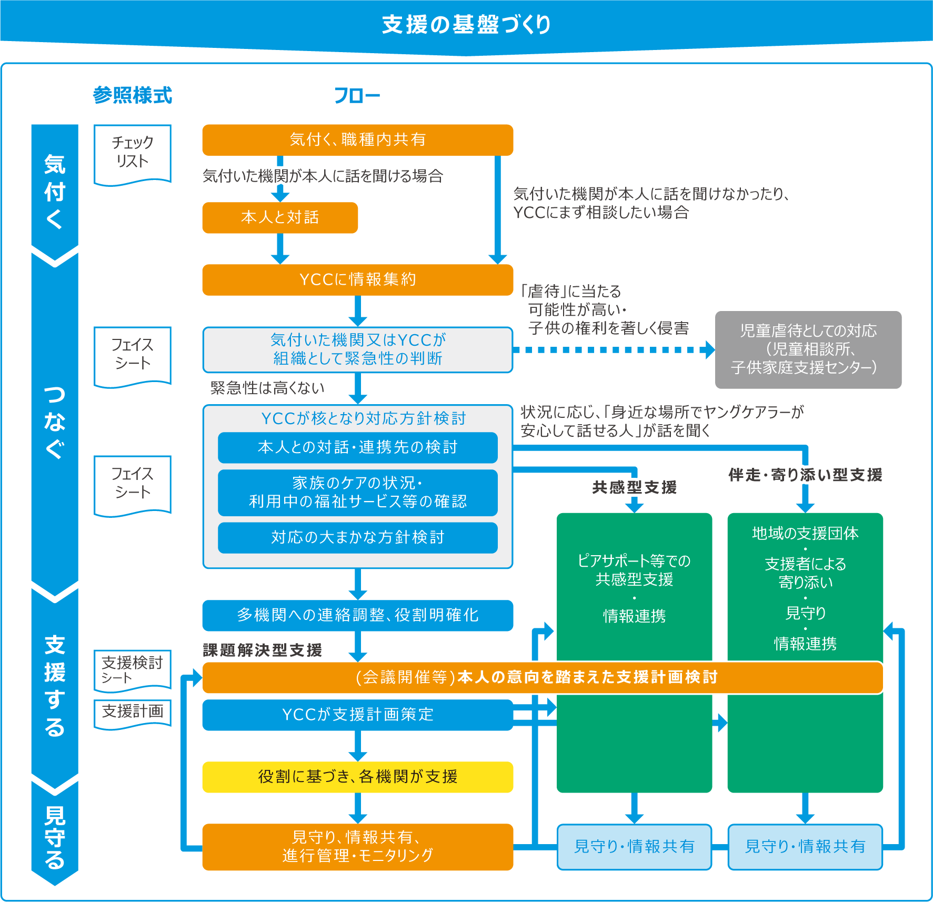
ヤングケアラー支援のフロー
第6章
はじめに
1
ヤングケアラーと思われる子供に気付き、つなぎ、
支援していく一連のフロー
第１章
ヤングケアラー支援の一連のフローは以下が基本となります。支援の前提として、支援の基盤づくりができていることが必要です。
第２章
支援のネットワーク中心機関（ヤングケアラー・コーディネーター（YCC）設置機関名）：
（区市町村で記入）
第３章
第４章
［ 図表21 ヤングケアラーと思われる子供がいたときの支援までのフロー例 ］
第５章
第６章
第７章
第８章
第９章
第10章
第11章
※緊急性の判断の留意点は、第８章参照
※「自機関のみで対応できる」場合は、支援・見守りまで気付いた機関で実施しても構いませんが、その場合もYCCに報告は行いましょう（他機関からも既に情報が入っていた場合等、YCCの判断により、多機関連携を行う場合があります）。
参考資料
第６章 ｜ １. ヤングケアラーと思われる子供に気付き、つなぎ、支援していく一連のフロー
34

Slide 37
2
フローの概要説明
ここでは、フローの概要を説明します。詳細は第７章以降を参照ください。
［ 図表22 フローの概要説明 ］
1
各機関は日々の業務において、サービス提供等の支援を受けている家族の背後に、
ヤングケアラーと思われる子供がいないかどうか気にかける。
介護や障害等のアセスメントの際に、家族構成にも留意する。特に、ひとり親家庭や
障害のある家族がいる場合には子供がヤングケアラーである可能性も意識する。
気付く
（第７章）
2
ポイント１． YCCに情報共有を行う。
気付いた機関にて子供と対話をしたほうが子供にとって話しやすい環境である場合は、
当該機関にて子供の状況の把握を行う。そうでなければYCCにまず相談する。
ポイント2． はじめに気付いた機関のみで対応できる場合もYCCに情報共有を行う。
つなぐ
（第7・8章）
3
本人や家族のニーズの確認・支援方針の検討
  ヤングケアラー本人や家族に話を聞くとともに、各福祉機関・部署からサービス状況の聞き取り等を行い、総合的な情報から、支援の方針を検討
  この際、YCCが実際に本人や家族と対話するよりも、既に当事者と関係性のできている支援者経由で
  話を聞いたほうが望ましい場合には、関係機関とともに本人や家族の思いやニーズを聞き取る。
  大まかな方針検討をした後は、連携が必要と考えた機関を招集し、ケース会議等を実施
  各機関が専門性を発揮しながら役割分担をし支援内容を検討
できれば本人や、家族も会議の場に呼び、どのようなことを望んでいるか、
どのような支援ができるかを一緒に考えていく。
会議の場で定まった方針は、「支援計画」にまとめる。
計画に沿って支援する。
支援する
（第8・9章）
4
家族状況や本人のケア負担の変化、ライフステージ等に応じ、支援内容の見直しが
必要になることもある。変化に早期に気付けるよう、見守りが重要
見直しが必要な場合、「支援する」のフェーズに戻り、
本人や家族のニーズを確認し再アセスメントを行う。
見守る
（第9章）
どの段階においても、子供にとって話しやすい環境での対話を意識しましょう。場合によっては気付いた機関やヤングケアラーが話しやすい機関や支援者が子供と対話を行いながら、関係者で共有をして支援を進めていきます。
気付いた機関が、組織として、緊急性の判断やYCCへのつなぎの判断をします。基本的には、各職員は機関内でケース共有・検討し、連絡担当者がYCCにつなぎましょう。
YCCへのつなぎを待たず、例えば学校であれば校内ケース会議で検討の結果、「伴走・寄り添い型支援」（子供食堂や学習支援の場）をヤングケアラーと思われる子供に先行して紹介すること等は構いません。
家族状況や本人のケアの負担の変化、本人のライフステージの移行の際には、「支援する」のフェーズに戻り、本人や家族のニーズを確認し、支援方針を検討し直します。
35
第６章 ｜ ２.フローの概要説明

Slide 38
ヤングケアラーと思われる子供に気付くポイント
第7章
はじめに
1
第１章
支援機関別の気付きのポイント
前述のように、ヤングケアラーは自らがヤングケアラーだと相談をしてくるケースは多くなく、関係者が「気付く」ことが必要です。
日々の業務の中で、もしかしたらヤングケアラーではないか、ケアの対象者の家族にヤングケアラーがいないかなど、家族全体を見る視点が大切です。例えば、家族構成の変化などにより生活環境が変わった場合は、子供が家事を担うきっかけになる可能性もあります。
各支援機関別が気付くためのポイントの一例を、次頁からの図表23にて、子供の様子（ケアをしている様子、ケアによる影響と思われる子供の様子、子供が必要な世話をされていない様子）、保護者・家族の様子に分けて記載しました。ケースにより状況はさまざまであるため、チェックの多寡で判断することなく、これらの様子に気付いたら、所属する組織内でまずは共有し、YCC等につなぎましょう。
第２章
第３章
第４章
第５章
2
アウトリーチの重要性
第６章
本人・家庭には自覚がなく支援サービスが届かない可能性があるため、アウトリーチ（訪問等による情報の伝達）が重要です。また、サービスを認識していても、学校等に行っている子供が支援相談窓口などに問い合わせることには様々な障壁があります。
既に家族が何らかのサービスを受けている場合は、普段から家族と接点のある担当者が日頃から様子を気にかけたり、家族に対しても困ったことがあったら話してほしい旨を伝えておくことで、ヤングケアラーと思われる子供に早期に気付ける可能性があります。訪問系サービスの場合は、自宅訪問時に、ケア対象の家族だけでなく本人とも会話をするなど日頃から気にかけることで、ふとしたときに本人が相談をしてくれる可能性があります。
民生児童委員等による訪問時にケアの状況を把握することができたケースもあり、地域も含めた支援機関・関係者で、ケースに応じ分担し、本人・家族の負担にならない方法でアプローチできるとよいでしょう。
第７章
第８章
第９章
第10章
第11章
参考資料
第７章 ｜ １. 支援機関別の気付きのポイント ｜ ２.アウトリーチの重要性
36

Slide 39






















［ 図表 23 支援機関別 気付くポイントの一例（チェックリスト） ］
児童福祉
子供がケアをしている様子
家庭訪問等の際に、食事づくりや買い物、洗濯などの家事をしている
家族の介護・付き添い、きょうだいの世話・送迎等をしている姿を見かける
日本語の苦手な家族・聴覚障害のある家族等の通訳をしている
家族の感情面のサポートをしている
家計を支えるために就職・アルバイトをしている
来所相談時や家庭訪問時に傍にいる
ケアによる影響と思われる子供の様子
疲れている様子や精神的な不安定さがみられる
感情の起伏が激しい。または、感情を出さない
周囲の人に気を遣いすぎる、しっかりしている
年齢に不相応な受け答え（年齢よりも幼い、または大人びている）
自分の事を話したがらない、質問などをすると話をすり替える
物や支援を欲しがらない
家族の顔色をうかがっている
不登校である、学校に行っているべき時間に、学校以外で姿を見かけることがある
時に家族と大ゲンカや家出をしていることがある
子供が必要な世話をされていない様子
身なりが整っていない
食事の世話がされていないようである
保護者等が書くべき手続き書類等を、自分で用意しているようである
必要な病院に通院・受診できていない、服薬できていないようである
保護者・家族の様子
介護や通院・治療が必要な家族、障害を持つ家族がいる
多子世帯 幼い子供（きょうだい）がいる
経済的に困窮している
日本語が母語でない家族がいる
疲れている様子や精神的に不安定な様子がみられる
仕事や家族の世話に追われていて余裕のない様子である
家事等ができないことで、子供に影響が出ないかを心配している
家庭訪問時に家の中が散らかっている
手続きの遅れ・漏れ等がある
家族の世話について、子供をあてにしている
家事援助などの必要なサービスを入れたがらない
保護者が学校の授業参観や面談に行かない、地域の集まりに顔を出さない
37
第７章 ｜ １. 支援機関別の気付きのポイント

Slide 40











学校
はじめに
ケアによる影響と思われる子供（児童・生徒）の様子
元気がなく、表情が乏しい 精神的に不安定である
欠席、遅刻、早退が多い 不登校傾向もしくは不登校である
第１章
部活に入っていない、休みがち、遅刻、早退が多い
修学旅行や宿泊行事等を欠席する
第２章
宿題・課題の提出漏れや遅れがある
保健室で過ごしていることが多い
授業中の集中力が欠けている 居眠りをしていることが多い
第３章
学力が低下している
単位の取得が滞っている 中退のおそれがある（高校生）
持ち物がそろわない 学校で使用するものを用意してもらえない
第４章
友人関係が希薄、ひとりでいることがある 非行等がみられる
家族に関する不安や悩みを口にしている
年齢に比べ、しっかりしている様子が見られる（精神的成熟度が高い）
第５章
周囲の人に非常に気をつかう
子供（児童・生徒）が必要な世話をされていない様子
第６章
極端に痩せてきた（太ってきた） 給食の過食傾向にある
生活リズムや身だしなみが整っていない
保護者等が書くべき手続き書類等を、自分で用意しているようである
第７章
子供（児童・生徒）がケアをしている様子
家族の付き添いや介助をしている、 幼いきょうだいの送迎や世話をしていることがある
家族の感情面のサポートをしている
第８章
面談等で通訳をしたり、保護者の代わりに金銭管理をしている
生活ノートに家族等のケアをしていることが書かれている
第９章
生活のために過度なアルバイトをしている 生活のために就職を希望している
保護者・家族の様子
第10章
介護や通院・治療が必要な家族、障害を持つ家族がいる
多子世帯 幼い子供（きょうだい）がいる
日本語が母語でない家族がいる
第11章
保護者が多忙である
経済的に困窮している
学校諸経費の納入が遅れる 滞納や未払いがある
授業参観や保護者面談を欠席する
参考資料
第７章 ｜ １. 支援機関別の気付きのポイント
38

Slide 41















生活福祉
子供がケアをしている様子
ケースワーカー、相談支援員等による家庭訪問等の際に、食事づくりや買い物、洗濯などの家事をしている
家族の介護・付き添い、きょうだいの世話・送迎等をしている姿を見かける
日本語の苦手な家族・聴覚障害のある家族等の通訳をしている
家族の感情面のサポートをしている
家計を支えるために就職・アルバイトをしている
来所相談時や家庭訪問時に傍にいる
ケアによる影響と思われる子供の様子
疲れている様子や精神的な不安定さがみられる
感情の起伏が激しい。または、感情を出さない
周囲の人に気を遣いすぎる、しっかりしている
年齢に不相応な受け答え（年齢よりも幼い、または大人びている）
自分の事を話したがらない、質問などをすると話をすり替える
物や支援を欲しがらない
家族の顔色をうかがっている
不登校である、学校に行っているべき時間に、学校以外で姿を見かけることがある
時に家族と大ゲンカや家出をしていることがある
子供が必要な世話をされていない様子
身なりが整っていない
食事の世話がされていないようである
保護者等が書くべき手続き書類等を、自分で用意しているようである
必要な病院に通院・受診できていない、服薬できていないようである
保護者・家族の様子
介護や通院・治療が必要な家族、障害を持つ家族がいる
多子世帯 幼い子供（きょうだい）がいる
経済的に困窮している
日本語が母語でない家族がいる
疲れている様子や精神的に不安定な様子がみられる
仕事や家族の世話に追われていて余裕のない様子である
家事等ができないことで、子供に影響が出ないかを心配している
家庭訪問時に家の中が散らかっている
手続きの遅れ・漏れ等がある
家族の世話について、子供をあてにしている
家事援助などの必要なサービスを入れたがらない
保護者が学校の授業参観や面談に行かない、地域の集まりに顔を出さない
39
第７章 ｜ １. 支援機関別の気付きのポイント

Slide 42




障害福祉
はじめに
子供がケアをしている様子
相談支援専門員等による家庭訪問等の際に、食事づくりや買い物、洗濯などの家事をしている
家族の介護・付き添い、きょうだいの世話・送迎等をしている姿を見かける
第１章
日本語の苦手な家族・聴覚障害のある家族等の通訳をしている
家族の感情面のサポートをしている
第２章
家計を支えるために就職・アルバイトをしている
来所相談時や家庭訪問時に傍にいる
ケアによる影響と思われる子供の様子
第３章
疲れている様子や精神的な不安定さがみられる
感情の起伏が激しい。または、感情を出さない
周囲の人に気を遣いすぎる、しっかりしている
第４章
年齢に不相応な受け答え（年齢よりも幼い、または大人びている）
自分の事を話したがらない、質問などをすると話をすり替える
第５章
物や支援を欲しがらない
家族の顔色をうかがっている
不登校である、学校に行っているべき時間に、学校以外で姿を見かけることがある
時に家族と大ゲンカや家出をしていることがある
第６章
子供が必要な世話をされていない様子
身なりが整っていない
食事の世話がされていないようである
保護者等が書くべき手続き書類等を、自分で用意しているようである
第７章
必要な病院に通院・受診できていない、服薬できていないようである
保護者・家族の様子
第８章
介護や通院・治療が必要な家族、障害を持つ家族がいる
多子世帯 幼い子供（きょうだい）がいる
経済的に困窮している
日本語が母語でない家族がいる
第９章
疲れている様子や精神的に不安定な様子がみられる
仕事や家族の世話に追われていて余裕のない様子である
第10章
家事等ができないことで、子供に影響が出ないかを心配している
家庭訪問時に家の中が散らかっている
手続きの遅れ・漏れ等がある
家族の世話について、子供をあてにしている
第11章
家事援助などの必要なサービスを入れたがらない
保護者が学校の授業参観や面談に行かない、地域の集まりに顔を出さない
参考資料
第７章 ｜ １. 支援機関別の気付きのポイント
40

Slide 43





















高齢者福祉
子供がケアをしている様子
ケアマネジャー、介護職員等による家庭訪問等の際に、食事づくりや買い物、洗濯などの家事をしている
家族の介護・付き添い、きょうだいの世話・送迎等をしている姿を見かける
日本語の苦手な家族・聴覚障害のある家族等の通訳をしている
家族の感情面のサポートをしている
家計を支えるために就職・アルバイトをしている
来所相談時や家庭訪問時に傍にいる
ケアによる影響と思われる子供の様子
疲れている様子や精神的な不安定さがみられる
感情の起伏が激しい。または、感情を出さない
周囲の人に気を遣いすぎる、しっかりしている
年齢に不相応な受け答え（年齢よりも幼い、または大人びている）
自分の事を話したがらない、質問などをすると話をすり替える
物や支援を欲しがらない
家族の顔色をうかがっている
不登校である、学校に行っているべき時間に、学校以外で姿を見かけることがある
時に家族と大ゲンカや家出をしていることがある
子供が必要な世話をされていない様子
身なりが整っていない
食事の世話がされていないようである
保護者等が書くべき手続き書類等を、自分で用意しているようである
必要な病院に通院・受診できていない、服薬できていないようである
保護者・家族の様子
介護や通院・治療が必要な家族、障害を持つ家族がいる
多子世帯 幼い子供（きょうだい）がいる
経済的に困窮している
日本語が母語でない家族がいる
疲れている様子や精神的に不安定な様子がみられる
仕事や家族の世話に追われていて余裕のない様子である
家事等ができないことで、子供に影響が出ないかを心配している
家庭訪問時に家の中が散らかっている
手続きの遅れ・漏れ等がある
家族の世話について、子供をあてにしている
家事援助などの必要なサービスを入れたがらない
保護者が学校の授業参観や面談に行かない、地域の集まりに顔を出さない
41
第７章 ｜ １. 支援機関別の気付きのポイント

Slide 44









医療・看護・保健
はじめに
子供がケアをしている様子
医師の往診、看護師の訪問看護、保健師の家庭訪問等の際に、食事づくりや洗濯などの家事、家族の
介護等をしている姿を見かける
第１章
きょうだいの世話・送迎等をしている姿を見かける
家庭訪問時に傍にいて病状の説明や要望伝達をする、認知症の家族の見守りを行う、車いすを押す、
買い物を手伝う等家族の付き添いをしている
通院の同行介助、薬の受け取り、電話でのやり取り、日本語の苦手な家族・聴覚障害のある家族等の
通訳等家族のサポートを担っている
第２章
病気を悲観する家族や大声を出したり泣き出したりする家族をなだめたり、障害を持つきょうだいを
励ますなど、感情面のサポートをしている
第３章
ケアによる影響と思われる子供の様子
疲れている様子や精神的な不安定さがみられる
第４章
感情の起伏が激しい。または、感情を出さない
家族の病状からくる暴言や暴力等のつらい体験にも気丈にふるまい、周囲の人に気を遣いすぎる
第５章
年齢に不相応な受け答え（年齢よりも幼い、または大人びている）
自分の事を話したがらない、質問などをすると話をすり替える
物や支援を欲しがらない
家族の顔色をうかがっている
第６章
診察時の様子から、体調不良の背景に家庭環境などの要因が推測される
遅刻や学校にきちんと行けていない様子がみられる
以前はよく子供同士で交流があったのに、学校行事、部活動、地域の集まり等に参加しなくなった
第７章
時に家族と大ゲンカや家出をしていることがある
子供が必要な世話をされていない様子
身なりが整っていない
食事の世話がされていないようである
第８章
平均よりも痩せている
学校に提出する書類や保育園に通うきょうだいの準備等をするしっかり者である
第９章
役所等とのやり取りをし、書類の提出等を行っている
保護者・家族の様子
第10章
家庭訪問時に家の中や子供部屋が散らかっている、着られなくなった服なども放置されている
手続きの遅れ・漏れ等がある
家族の世話について、子供をあてにしている
第11章
家事援助などの必要なサービスを入れたがらない
保護者が学校の授業参観や面談に行かない、地域の集まりに顔を出さない
参考資料
第７章 ｜ １. 支援機関別の気付きのポイント
42

Slide 45










地域（ピアサポート・民間支援団体・非営利団体・NPO 法人、子供食堂・学習支援等民間
支援団体、民生児童委員、児童館、学童クラブ、保育所、町内会、企業 等）
子供がケアをしている様子
車いすを押したり、買い物を手伝ったり、家族の介護や付き添い、きょうだいの世話・送迎等をしている姿を見かける
日本語の苦手な家族・聴覚障害のある家族等の通訳をしている
大声を出したり泣き出したりする家族をなだめたり、感情面のサポートをしているところを見かける
家計を支えるために就職・アルバイトをしている
ケアによる影響と思われる子供の様子
疲れている様子や精神的な不安定さがある
様子に気になる点がある
以前はよく子供同士で交流があったのに、学校行事、部活動、地域の集まり等に参加しなくなった、
児童館に来なくなった
学校に行っているべき時間に、学校以外で姿を見かけることがある
遅刻や学校にきちんと行けていない様子がみられる
子供が必要な世話をされていない様子
身なりが整っていない
食事の世話がされていないようである
学校に提出する書類や保育園に通うきょうだいの準備等をするしっかり者である
役所等とのやり取りをし、書類の提出等を行っている
保護者・家族の様子
家庭訪問時に家の中が散らかっている
43
第７章 ｜ １. 支援機関別の気付きのポイント

Slide 46
3
つなぐ際のポイント、本人同意・情報共有について
はじめに
気付いた内容や相談を受けた内容は、YCCに情報共有しましょう。職種内のつなぎ方については、支援機関別概要版を参照してください。気付いた様子から自部署における支援がふさわしいと判断した場合も、その旨をYCCに伝達しましょう。気付きから支援において本人・家庭と対話する際は以下を参考にしてください。
第１章
本人同意について
第２章
ヤングケアラーへの支援を検討するにあたり、個人情報を関係機関と共有する際の前提として、ヤングケアラー本人やその家族から同意を得ることが必要となります。＊
本人同意は早い段階で取得できると、円滑になります。一方で、同意の取得には時間がかかる場合があります。本人やその家族から同意を得る際には、例えば、「同じことを何度も話すのは大変だと思うので、私からお伝えしてもよろしいですか。」と情報を共有することのメリットを伝えたり、情報共有先でも個人情報は守られることを伝えたりすることで安心してもらう、といった工夫が考えられます。＊
本人や家族の同意が得られる場合には、事前に、多機関連携を視野に入れた包括的な同意を取っておき、この先、相談支援のために関わる機関において情報を共有することになることを説明するのが良いでしょう。＊
第３章
第４章
第５章
本人同意が取れない場合
第６章
本人同意がとれていない状態では、まずYCCへの相談段階では名前等は伏せてケースの状況のみ伝え、本人へのアプローチも含め相談するとよいでしょう。
包括的な同意が取得できると、迅速な支援ができますが、同意が得られなくても対話を続けていき、関係性の構築とともに支援を続けていきましょう。なお、採用するネットワーク（第３章４参照）によって、緊急度によっては「本人同意がなくても会議体で情報共有が可能」です。
第７章
第８章
第９章
第10章
第11章
参考資料
第７章 ｜ ３.つなぐ際のポイント、本人同意・情報共有について
44

Slide 47
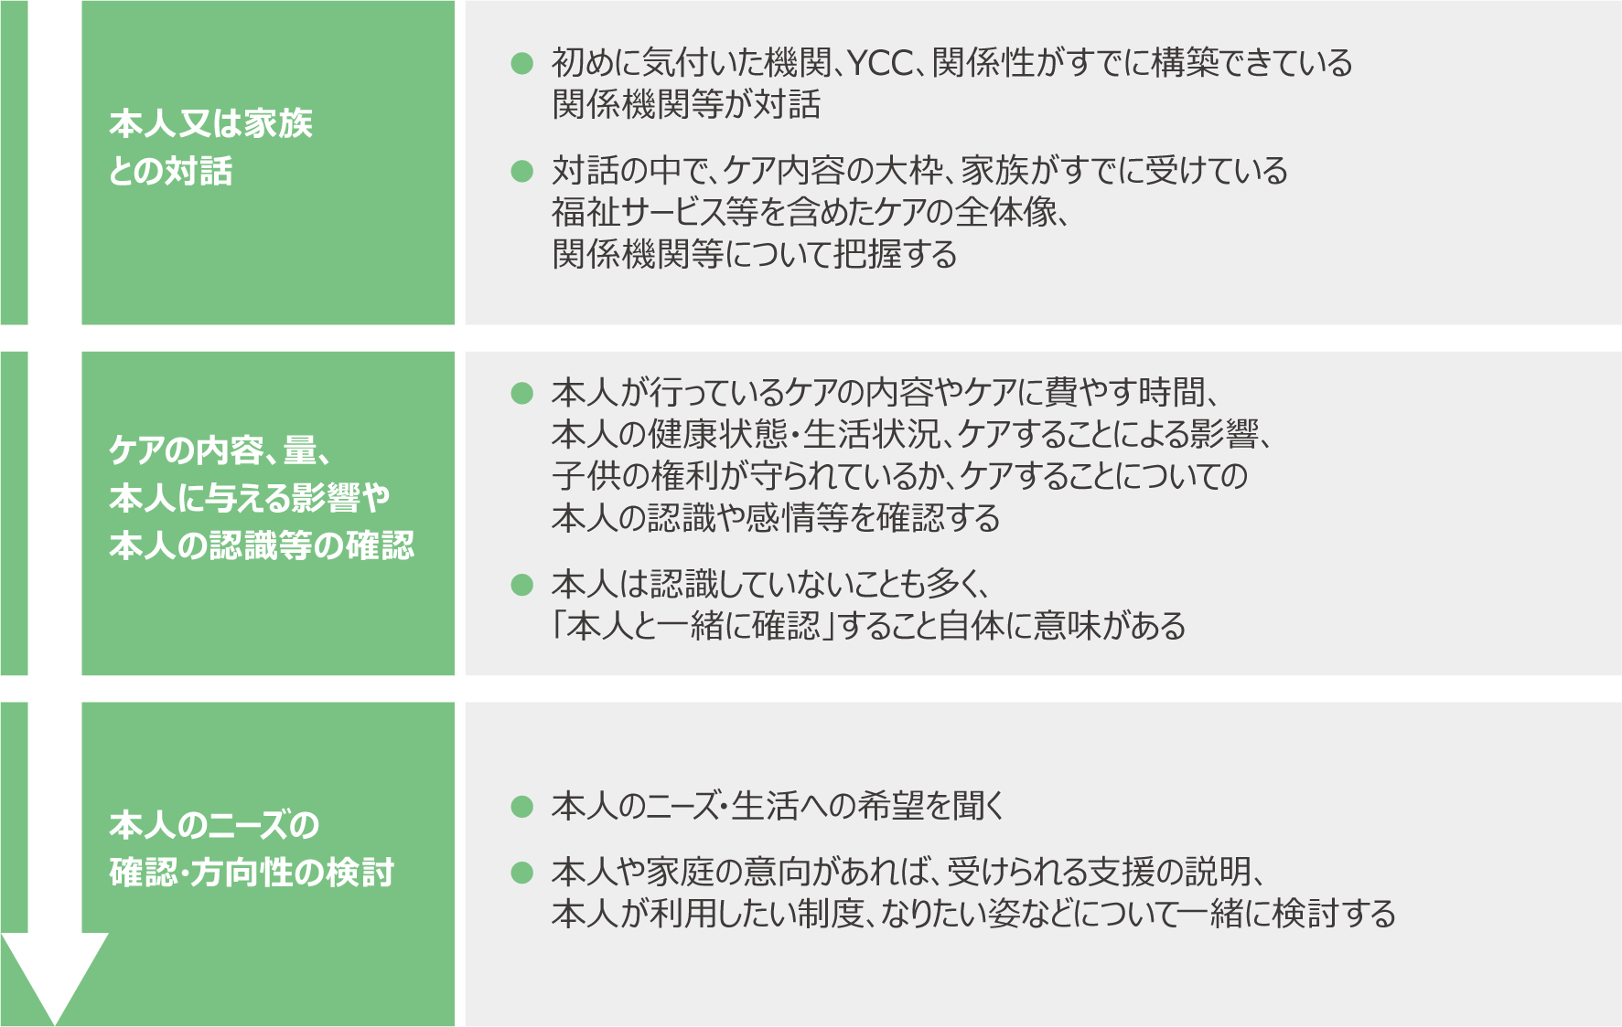
支援方針決定のポイント
第8章
1
緊急性の判断
緊急性の判断は、YCCが行いますが、気付いた機関がその時点で「虐待に当たる可能性が高い」と判断した場合は、直ちに子供家庭支援センターや児童相談所に通告することが必要です。その場合もYCCに情報共有は行ってください。（他の機関からも、当該子供について、YCCに連絡が来ている可能性があるため）
ヤングケアラーと思われるケースの中には児童虐待に至っているケースがあります（「身体的虐待」「性的虐待」「ネグレクト」「心理的虐待」）。具体的には、子供本人や家族の命に危険が及んだり、心身に危険が及んだりする可能性がある、重大な権利侵害があると思われる等、緊急性を要する場合、子供家庭支援センターや児童相談所で児童虐待として対応が行われます。
なお、この時点で緊急性の判断がなされなくても、その後の状況の変化により緊急性が生じた場合は、介入が行われる可能性があります。
2
ヤングケアラー本人や家庭の状況の把握・ニーズの確認
緊急性を要しない場合には、第6章のフローに沿ってヤングケアラーと思われる場合の支援を行います。YCCが主導しつつ、気付いた機関等とともに本人や家族と対話しながら状況を確認し、意向を聞き、支援の方向性を検討します。
［ 図表24 本人や家庭の状況把握の基本パターン ］
45
第８章 ｜ １. 緊急性の判断 ｜ ２.ヤングケアラー本人や家庭の状況の把握・ニーズの確認

Slide 48
あくまでも基本パターンであり、ヤングケアラーと思われる子供に気付いた機関や地域の関係機関等が本人と関係性を築けている場合は、YCCの同席を急がず、当該機関が対話を担当することもあります。本人や家族が安心して話せる支援機関が最初の対話をすることが大切です。
無理に聞き出さず、初めのうちは聞き取れる範囲で聞きましょう。
また、ケアの状況や家庭の状況は、既にケアを受ける家族向けのサービス提供等で関わっている機関からも情報共有を受けると、概要把握がスムーズな可能性があります。
さらに、本人の気持ちやニーズを丁寧に聞いていくには、ピアサポートサロン等の「共感型支援」や子供食堂等の「伴走・寄り添い型支援」を活用することも有効です。本人の意向に応じ、柔軟に対応してください。
その場合も、関係機関はYCCと密に連携し、助言を受けたり相談をしたりすることができます。
はじめに
第１章
第２章
第３章
3
第４章
多機関連携の検討について
本人から聞き取った情報や、家庭環境等の情報から、多機関連携の必要性や連携先機関を YCCが検討します。ケアをしている人が複数人、ケアの内容が複合的な場合は連携が必要になることが多くあります。
ケースにより連携先は変わります。連携先となり得る関係機関については、第３章２「各機関の機能と役割」を参照ください。
なお、単独機関の支援で対応できるように思われる場合も、「共感型支援」等で精神面等でより本人のサポートになることもあります。YCCと相談しながら、どのような連携がふさわしいか考えましょう。
第５章
第６章
第７章
第８章
第９章
第10章
第11章
参考資料
第８章 ｜ ２.ヤングケアラー本人や家庭の状況の把握・ニーズの確認 ｜ ３.多機関連携の検討について
46

Slide 49
4
ヤングケアラーと対話する際のポイント
本人の意思尊重
本人の意思を確認することなく、本人からの相談内容を家族に伝えることは原則的にしてはいけません。本人との関係性が崩れるだけでなく、本人と家族の関係性が悪化する危険性もあります。＊ 本人と家族の意向が違う可能性もあり、例えば親のケアをしている場合に親と一緒の場では本心を言えないこともあります。家族とは別の場所で意思を確認することで本心を聞けることもあります。
また、本人が選択できるような支援体制を作っていく必要があること、そして、本人が選択する前段階であれば選択の機会を得られることを本人に伝える必要があります。本人の意図しないところで支援が勝手に進められないように留意をしましょう。
将来のイメージや選択肢を示しながら本人の希望を聞く
家族のことが心配で、本人が望んでケアをしている場合もありますが、ケアの負担が客観的にみて過度な場合は、支援者が本人と一緒に考えていきましょう。支援のイメージを当事者が持てないまま、本人同意が得られず支援を拒否されてしまうことを避けるため、選択肢等を示したうえで本人の希望を聞くことが大切です。
「共感型支援」で、元ヤングケアラー等から体験談を聞いたり相談にのってもらうことで、将来のイメージが湧くこともあります。
（例 ケアが続く状況で進学するとこうなるかもしれない、といった将来の想像を一緒に行い、支援サービスを例示したうえで、本人の希望を聞く。）
フェイスシート：本人や家庭の状況の把握
気付いた機関（学校、福祉）やYCCが本人・家族との対話や相談の際に参照
気付いた機関がYCCにつないだ際に、YCCが機関からの聞き取りに使用
気付いた機関から経緯や様子等を聞き取る際には、第7章１「支援機関別の気付きのポイント」のチェックリストを必要に応じ参照
47
第８章 ｜ ４.ヤングケアラーと対話する際のポイント

Slide 50
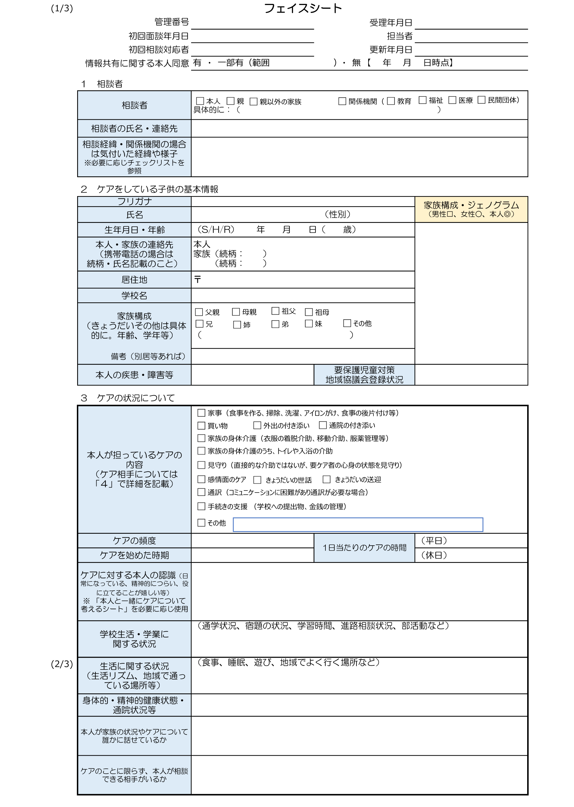
［ 図表25 フェイスシート 様式例 ］
はじめに
第１章
第２章
第３章
第４章
第５章
第６章
第７章
第８章
第９章
第10章
第11章
参考資料
第８章 ｜ ４.ヤングケアラーと対話する際のポイント
48

Slide 51
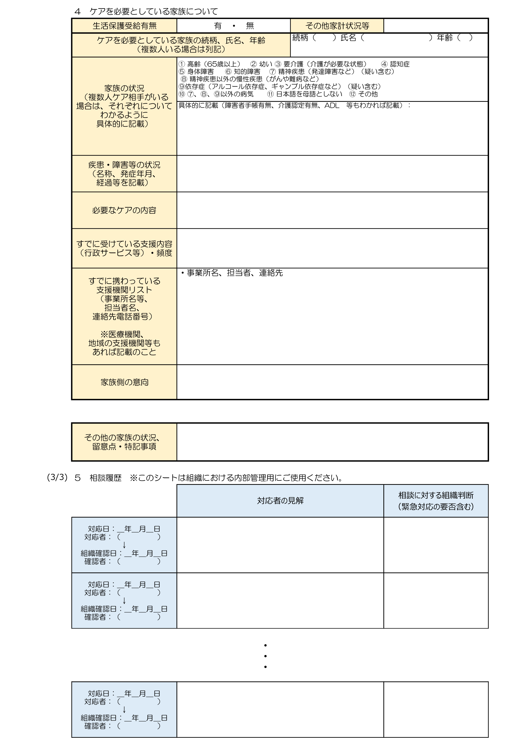
49
第８章 ｜ ４.ヤングケアラーと対話する際のポイント

Slide 52
フェイスシートは３枚つづりになっています。３枚目は相談履歴を書き足していきましょう。
組織の見解・判断も３枚目に記入しましょう。
はじめに
参考資料「本人と一緒にケアについて考えるシート」
第１章
（厚生労働省令和３年度子ども・子育て支援推進調査研究事業 有限責任監査法人トーマツ
「多機関・多職種連携によるヤングケアラー支援マニュアル～ケアを担う子どもを地域で支えるために～」を参照）
本人が担っているケアの内容や量を確認するためのシート「MACA－YC１８」
本人がケアに対してどう思っているか自ら確認するためのシート「PANOC－YC２０」
  イギリスノッティンガム大学社会学＆社会政策学部が作成したシートです。
  本人がヤングケアラーと認識していない場合や、ケア内容や自分がどう思っているか整理したい
  思いがあるときに、一緒にチェックをしていきましょう。
第２章
第３章
第４章
第５章
第６章
第７章
第８章
第９章
第10章
第11章
参考資料
第８章 ｜ ４.ヤングケアラーと対話する際のポイント
50

Slide 53
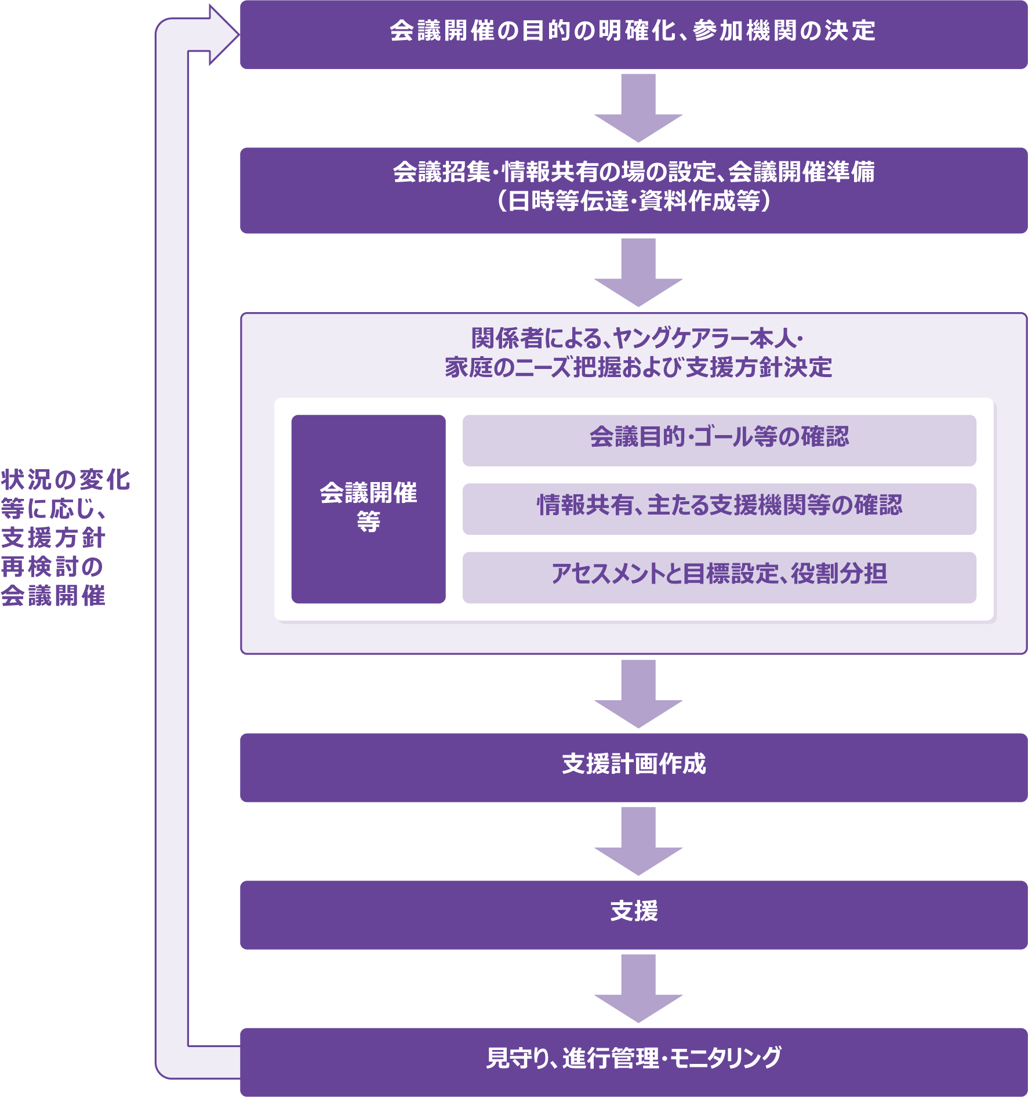
支援計画作成・支援のポイント
第9章
1
多機関連携の会議における支援方針決定のポイント
（1）多機関連携の個別ケース会議のフロー
多機関連携による会議の開催、支援計画の作成、支援し見守るまでの基本的なフローは以下のとおりです。
個別ケース検討を行う会議体は、各区市町村のヤングケアラー支援ネットワークの中心機関の会議体（第３章）を想定しています。
［ 図表26 会議開催から支援・見守り・モニタリングの流れ ］
51
第９章 ｜ １. 多機関連携の会議における支援方針決定のポイント

Slide 54
（2）会議招集・情報共有の場の設定
はじめに
上記のフローで会議開催するにあたり、YCCが参加機関を検討し、会議招集を行い、開催します。その際、何が課題であり、なぜ多機関連携が必要なのか、また、個別ケース会議のゴールをどこに置くのかを明確にする必要があります。＊本人や家族の希望がある場合、なるべく当事者も参加できるように配慮することも必要です。
会議調整に時間を要する場合は、まずは少ない関係者で情報共有を行うことも有効です。
本人や家庭にとって心理的ハードルの低い支援機関から紹介したり、できるところから連携を始めることもできます。
第１章
第２章
（3）関係者によるヤングケアラーのニーズの把握・支援方針決定（会議開催等）
第３章
招集された関係者は会議に参加し、各専門性に基づきどうすれば本人や家族によって望ましい支援ができるか考えましょう。ヤングケアラーの支援を検討する際、できる限りヤングケアラーを含む家族の状況を正確に把握しておくことが重要です。＊家族関係や社会資源との関わりにも注目しましょう。YCCが収集した情報や、会議参加者がそれぞれ把握している本人や家庭の状況を基に、異なる視点や情報を共有することで多角的な支援が可能になります。
検討にあたっては、図表27「支援検討シート」を参考にしてください。
第４章
第５章
ポイント
子供と保護者の関係性、日常的にかかわっている・主に支援している機関等を確認しましょう。
長期目標や短期目標を決めましょう。
支援における役割分担を決めます。それぞれができることを出し合い、その家庭に最善な方法を考えます。＊
第６章
第７章
第８章
第９章
第10章
第11章
参考資料
第９章 ｜ １. 多機関連携の会議における支援方針決定のポイント
52

Slide 55
2
支援計画作成
会議内容を基に、YCCが支援計画を作成します。
図表28「支援計画書」を参考の上、任意様式で計画作成して構いません。
3
支援のポイント
支援計画に基づき、各機関が実際に支援をしていきます。支援のポイントとして以下のような点があります。支援サービスの例は、第5章１「支援の全体像、支援のパターン」、及び国マニュアルも参考にしてください。
ケアを受ける家族へのサポートを増やすことで、ヤングケアラーが過度なケアを担わなくてもいいように支援する
福祉部門のサービスは、ケアを受ける家族へのサポートであることも多く、有効な支援ができれば間接的にヤングケアラーの支援につながります。既存のサービスを生かしたヤングケアラー支援について、福祉、介護、医療等各分野における国発出の各種通知・資料等も参照し、有効活用し支援していきましょう（次頁の※を参照）。
福祉サービス等の導入や追加をする場合は、それらの内容について、ヤングケアラーに対し、分かりやすく説明することも必要です。
53
第９章 ｜ ２. 支援計画作成 ｜ ３. 支援のポイント

Slide 56
※ヤングケアラー支援に関する国通知等
はじめに
分野 | 内容・資料名
障害福祉 | ヤングケアラーがいる家庭に対する計画相談支援の実施については、障害福祉サービス上の加算等の取扱いもあります。 また、ヤングケアラーへの支援に関し、障害福祉分野では、障害者総合支援法の家事援助で育児支援へ対応する、特定相談支援事業所でモニタリングを毎月行うように支給決定する等の対応も考えられます。 （令和３年７月12日 厚生労働省社会・援護局 事務連絡「ヤングケアラーの支援に向けた福祉・介護・医療・教育の連携プロジェクトチームのとりまとめ報告を踏まえた留意事項等について」、「障害者総合支援法上の居宅介護（家事援助）等の業務に含まれる「育児支援」の取扱いについて」）
高齢者福祉 | 同居家族等がいる場合における訪問介護サービス等の生活援助の取扱いについて、利用者に同居家族（ヤングケアラー含む）がいることをもって一律に本人への生活援助が位置付けられないというものではありません。 （令和4年９月20日 厚生労働省老健局 介護保険最新情報Vol.1101「ヤングケアラーの支援に向けた取組への御協力について」）
医療 | 令和４年度より、入退院支援加算１及び２の対象者にヤングケアラー及びその家族が追加されました。 （厚生労働省保険局 「令和４年度診療報酬改定の概要 入院Ⅳ」）
第１章
第２章
第３章
第４章
第５章
第６章
第７章
第８章
ヤングケアラー本人の援助希求力・レジリエンスの向上を支援する
ヤングケアラーの家庭は複合的な困難を抱えていることが多く、当事者の困り感やニーズが明確でなかったり、情報がなかったりし、なかなか適切に支援を頼ることが難しいという現状があります。「共感型支援」の中で気持ちを吐き出して頭の中を整理したり、様々な情報提供を受けたり、自分自身の試行錯誤を共有したりするプロセスの中で、自分自身が本当は何に困っているのか、そしてそれはどう伝えたら良いかを考える練習になり、いざ支援を求める際にもその経験が生かされ、正しく必要なリソースを頼れるようになっていく、そのための一連の支援をしていくことも大切です。
ケアそのものをゼロにするのが難しい場合には、適切に援助を頼りながら「withケア」の生活を送っていける力は非常に重要です。ピアサポートの民間団体等は、そのように意識しながら、寄り添いをしています。自治体・支援機関においても、そのような視点を持ちながら支援をしましょう。
第９章
第10章
第11章
参考資料
第９章 ｜ ３. 支援のポイント
54

Slide 57
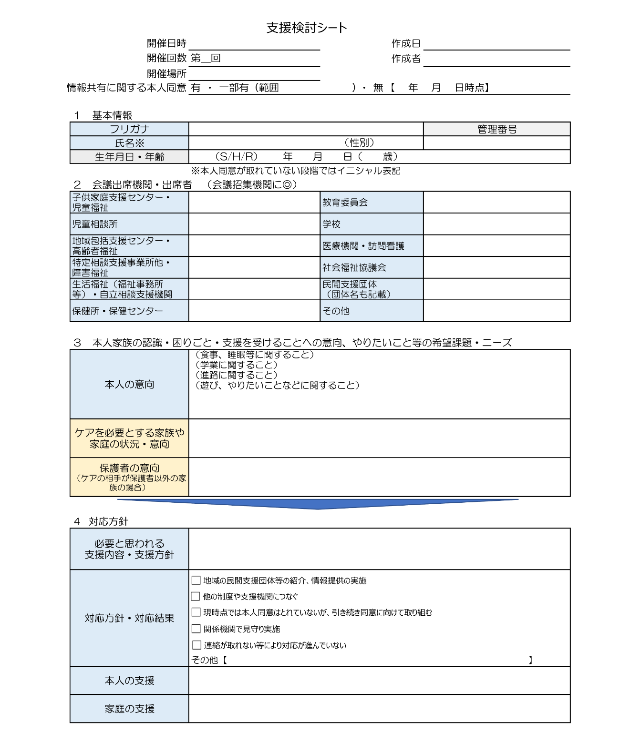
支援検討シート：会議での支援方針の検討
会議における多職種アセスメントの参考として使用（フェイスシートに足して使用）
［ 図表27 支援検討シート 様式例 ］
55
第９章 ｜ ３. 支援のポイント

Slide 58
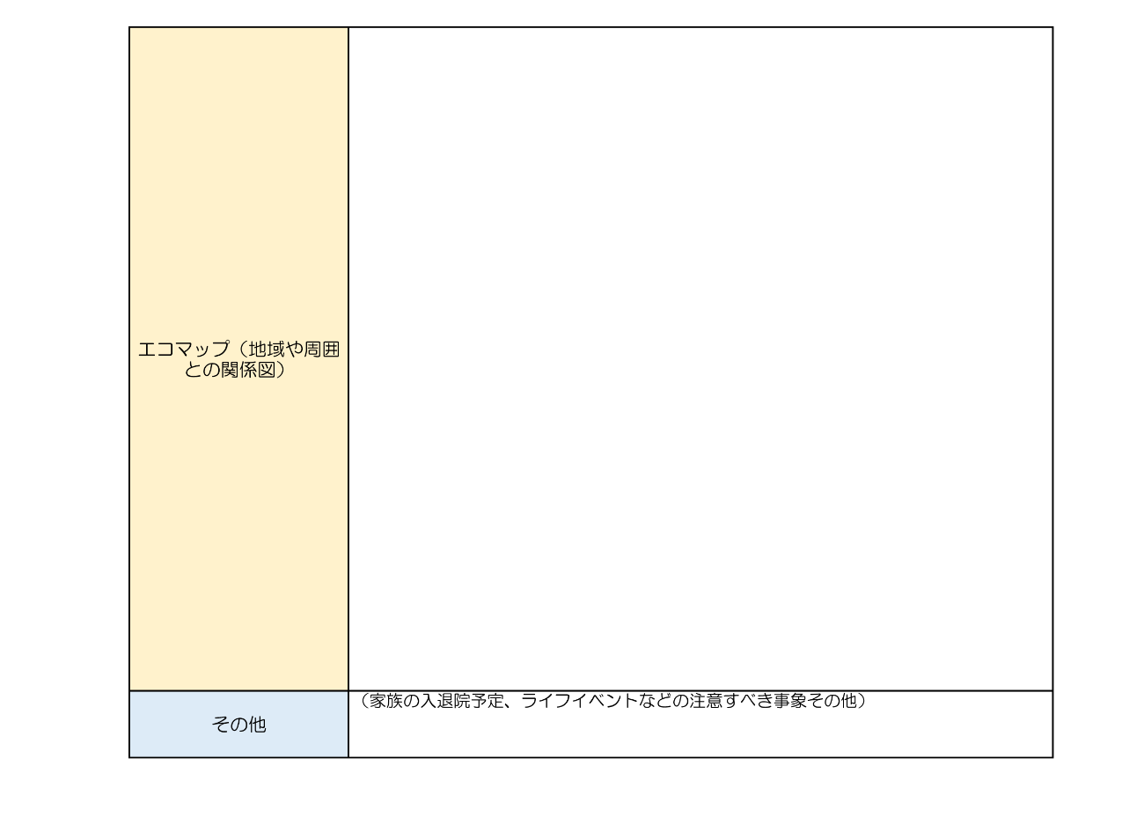
はじめに
第１章
第２章
第３章
第４章
第５章
第６章
支援には多様な機関が関わることが多いため、エコマップ等で整理をすると役割や関係性が明確になるでしょう。
第７章
第８章
第９章
第10章
第11章
参考資料
第９章 ｜ ３. 支援のポイント
56

Slide 59
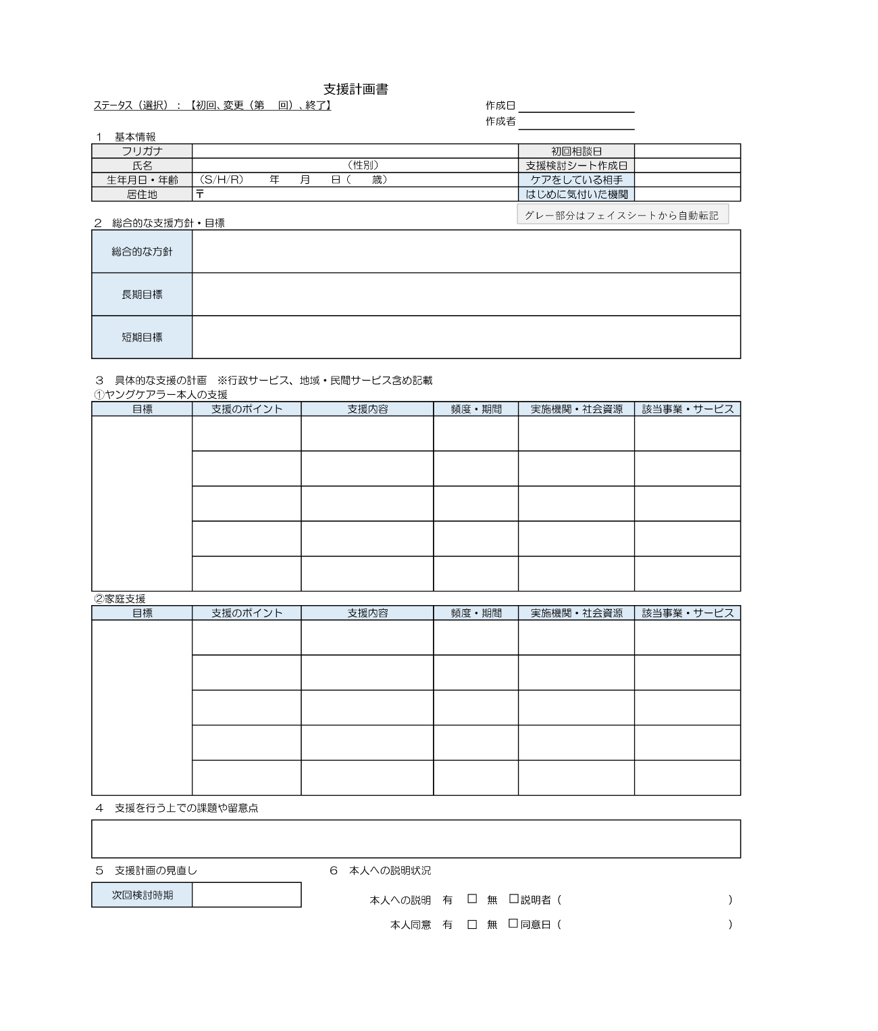
支援計画書
YCCが、ケース会議等を踏まえて作成
原則として本人同意をもらうことが望ましいが、同意が取れていなくても支援ができるようにする。
［ 図表28 支援計画書 様式例 ］
57
第９章 ｜ ３. 支援のポイント

Slide 60
4
支援後の見守り、進行管理・モニタリングの重要性
はじめに
課題解決型支援等で福祉サービス等が入ったあとも、ヤングケアラーは戸惑いや困難を感じることがあります（例：介護ヘルパーとのコミュニケーション等）。継続してヤングケアラーの様子を気にかけ、ヤングケアラーが日々感じる思いを受け止める人が身近にいることが大切です。
各支援者が地域と連携をしながら、必要に応じて声かけをする、変化を感じ取った場合にはすぐにYCCに情報が集約される仕組みが望ましいでしょう。定期的に会議等を設け確認していくことも有効です。
子供特有の状況として、学校がある時期、長期休み期間で、必要な支援が変わる可能性があります。また、進学、進路検討のタイミングで、支援が入っていても、将来的なケア役割を考えて希望する進路を諦めてしまう場合等があります。
一度支援が入っても、状況に応じ見直す必要がないか気にかけましょう。
第１章
第２章
第３章
見守り、進行管理・モニタリングのポイント
第４章
①ヤングケアラー本人及び家庭の現在の状況把握、変化を感じ取る
本人の成長・ライフステージ（進学等）
ケアを受けている家族の状況の変化（入退院・施設入所等）
それ以外の家族の状況の変化（出産、離婚等家族構成の変化等を含む）
の3要素が要因となり得ます。これらの変化があった際は、必要な支援が変わる可能性が高く、特に気にかけましょう。
②本人が気軽に悩み等を話せる場・相手等がいるかどうかの把握
（ケアが終わった後に、相談できる相手がいなくなり孤立する可能性もある）
③支援者との関係性・やりとり状況の確認
（子供にとっては、福祉サービス等の支援者とのやりとりがありがたい一方で難しさを感じていることも
ある）
④支援がうまくいっていない場合の支援方針の再検討、会議開催の検討
第５章
第６章
第７章
第８章
第９章
第10章
〇ケアが終わった後も、ピアサポート等におけるグリーフケア等、ヤングケアラーへのフォローや関係機関との連携が必要なこともあります。
第11章
参考資料
第９章 ｜ ４. 支援後の見守り、進行管理・モニタリングの重要性
58

Slide 61
ヤングケアラーが利用できる制度・相談窓口
第10 章
1
相談窓口の一覧（国）
国がホームページで紹介している窓口としては以下があります。⁷関係機関で認識をしておくとともに、ヤングケアラー本人に対し必要に応じ案内しましょう。
［ 図表29 （１）相談窓口 ］
相談内容 | 機関・窓口名 | 問い合わせ先
虐待の相談以外にも子供の 福祉に関する様々な相談 | 児童相談所相談専用ダイヤル | 電話番号： 0120-189-783（24時間受付）
いじめやその他の子供の SOS全般 | 24時間子供SOSダイヤル （文部科学省） | 電話番号： 0120-0-78310（24時間受付）
「いじめ」や虐待など 子供の人権問題に関する相談 | 子どもの人権110番（法務省） | 電話番号： 0120-007-110（平日）
家族のこと、家の中での 困りごと等についての相談 | 日本精神保健福祉士協会 「子どもと家族の相談窓口」 | kodomotokazoku@ jamhsw.or.jp
［ 図表30 （２）ヤングケアラー・元当事者同士の交流会・家族会の一例 ］
対象者・内容 | 会・支援団体名
精神疾患の親を持つ子供の会 | 精神疾患の親をもつ子どもの会（こどもぴあ）
精神疾患の家族を持つ人の家族会 | 公益社団法人 全国精神保健福祉会連合会 （みんなねっと）
障害者のきょうだい | シブコト 障害者のきょうだいのためのサイト
 | 全国きょうだいの会
認知症の家族を持つ子供の会 | 若年認知症の親と向き合う子ども世代のつどい まりねっこ
ヤングケアラー・若者ケアラーの オンラインコミュニティ | Yancle community（ヤンクルコミュニティ）
家族のケアをしている中高生の オンラインコミュニティ | ほっと一息タイム（一般社団法人ケアラー アクションネットワーク協会）
ヤングケアラーに特化した支援団体以外に、幅広い年代を対象とした「ケアラー支援」を行う民間団体もあります。年上のケアラーの体験談が聞ける、若者ケアラーになっても通い続けられる、等のよさがあるため、必要に応じ、ケアラー支援団体を当事者に紹介するのもよいでしょう。
7 出所：厚生労働省ホームページ（https://www.mhlw.go.jp/young-carer/）
59
第１０章 ｜ １. 相談窓口の一覧（ 国）

Slide 62
2
相談窓口の一覧（都）
はじめに
ヤングケアラーの支援窓口は各区市町村ですが、都では以下のような窓口を設置しています。参考としてください。
第１章
［ 図表 31 （１）相談窓口 ］
第２章
相談内容 | 機関・窓口名 | 問い合わせ先
教職員の相談窓口 | 東京都ヤングケアラー 相談ダイヤル | ●電話相談窓口 03-5320-7785
外国人相談窓口 | 東京都多言語相談ナビ （ＴＭＣＮａｖｉ） | 東京都多文化共生ポータルサイト https://tabunka.tokyo-tsunagari.or.jp/ information/consultation.html
若者・家族の相談窓口 | 東京都若者 総合相談センター | https://www.wakanavi-tokyo.metro.tokyo.lg.jp ●電話相談窓口 03-3267-0808 ●メール相談 ● LINE相談
就職相談 | 東京しごとセンター | https://www.tokyoshigoto.jp/young/
第３章
第４章
第５章
第６章
第７章
※上記のほか、東京都こどもホームページには、子供の相談窓口を紹介したページがあるので、併せて参照ください。 https://tokyo-kodomo-hp.metro.tokyo.lg.jp/soudan/
都では、令和4年度から、ヤングケアラーやその家族が相談しやすい体制の整備を行うため、相談支援等を行う団体の取組を支援しています。令和4年度の補助団体は以下のとおりです。
各団体のホームページには、ピアサポート、オンラインサロン等の情報が掲載されています。
第８章
［ 図表 32 （２）東京都ヤングケアラー相談支援等補助事業 補助団体一覧（令和4年度） ］
第９章
団体名 | ホームページ等URL
補助団体一覧 | https://www.fukushihoken.metro.tokyo.lg.jp/ kodomo/kosodate/young-carer.html
第10章
第11章
参考資料
第１０章 ｜ ２. 相談窓口の一覧（都）
60

Slide 63
3
各自治体における相談窓口の連絡先（書き込み式）
日頃から関係機関を把握し、ヤングケアラーに気付いた・相談があった際に、すぐに動けるよう準備しましょう。連絡先を書き込む・別紙でリストを作成する等してお使いください。
［ 図表 33 ネットワークの中心機関、ヤングケアラー・コーディネーターの連絡先 ］
 | 部局・課・機関名 | 電話・メール
取組推進の中心機関
YCC
［ 図表 34 支援機関・相談窓口一覧 ］
相談窓口 |  | ケア相手の状況（主なものに〇）
部局・課・機関名 ※（）内は例 | 所在地・ 電話・ メール等 | 高齢・要介護 | 障害 | 病気や難病 | 精神疾患・依存症 | 日本語が母語でない | 生活困窮等 | 家族の障害等に加え、 きょうだいが幼い | その他
（児童福祉、子供家庭支援センター） |  | ○ | ○ | ○ | ○ | ○ | ○ | ○ | ○
（教育委員会 （学校での様子把握のため）) |  | ○ | ○ | ○ | ○ | ○ | ○ | ○ | ○
（高齢者福祉、介護保険、 地域包括支援センター） |  | ○ |  | ○
（障害福祉、障害者相談支援窓口） |  |  | ○ | ○ | ○ |  |  | ○
（保健所・保健センター） |  |  |  | ○ | ○ |  | ○ | ○
（生活福祉、福祉事務所、 自立相談支援機関） |  |  |  |  |  |  | ○
（医療機関・訪問看護） |  |  |  | ○ | ○
（多文化共生窓口） |  |  |  |  |  | ○
61
第１０章 ｜ ３.各自治体における相談窓口の連絡先（書き込み式）

Slide 64
4
各地域の民間支援団体等
（ピアサポート・居場所支援等）（書き込み式）
はじめに
地域の民間支援団体等も重要な関係機関・関係者です。日頃からの関係性構築に向け、連絡先を書き込む・別紙でリストを作成する等してお使いください。
その他、ケースごとに、本人やきょうだいの通う学校、保育所等とも連携しましょう。
第１章
［ 図表 35 地域の支援団体 ］
第２章
支援内容 | 事業者・関係者 ※（）内は例 | 地域・地区・活動日等 | 電話・メール
当事者の交流、ケアの相談 | （ピアサポートサロン等）
学習支援 | （学校、フリースクール、社会福祉協議会等）
家事支援 | （社会福祉協議会、民間団体等）
養育支援 | （社会福祉協議会、民間団体等）
食事支援 | （社会福祉協議会、民間団体等）
食事、居場所 | （子供食堂等）
遊び・居場所 | （児童館）
放課後支援 | （学童クラブ、放課後等デイサービス等）
見守り | （民生児童委員）
見守り | （自治会・町内会等）
保護者支援 ・親子支援 | （女性相談センター等）
第３章
第４章
第５章
第６章
第７章
第８章
第９章
第10章
第11章
参考資料
第１０章 ｜ ４.各地域の民間支援団体等（ピアサポート・居場所支援等）（書き込み式）
62

Slide 65
第11章
事例集
ここでは、関係機関が連携して支援した事例についていくつか紹介します。⁸
A. ひとり親家庭、精神疾患の母親のケア及びきょうだいも課題を抱えている事例
ヤングケアラー本人
小学校高学年女子（以下、「本人」と記載）
家族構成
母親、姉（中学生）、兄（中学生）、本人
ケアを要する家族の状況
母親（精神疾患）
ヤングケアラーがしていたケアの内容
母親の身の回りの世話と、きょうだいの買い物のお使いを頼まれていた。
関係機関（ケース聞き取り先に◎）
児童相談所、子供家庭支援センター、学校、訪問看護ステーション◎、社会福祉協議会
（生活支援員）、養育支援ヘルパー（子供のケア）、障害ヘルパー（母親のケア）、生活保護ケースワーカー
気付きの経緯
本人は、きょうだいから買い物を頼まれ夜遅い時間に買い物に行き、身なりの様子から通報されたことがあった。小学校では、他の母親から本人への服の提供支援もあり、きょうだい3人とも宿題や提出物が提出されず、給食未払い等も発生し、小学校も家庭や母親が課題を抱えていることは気付いていた。きょうだい3人とも精神疾患の診断名がついている。
連携した支援の内容
本事例は要保護児童対策地域協議会の登録ケースで、小学校でもケース会議が行われていた。
本人が、兄から暴力を受け、児童相談所に保護され、その後自宅に戻ってきたタイミングで、児童相談所からの要請により、母親への訪問看護が始まった。
子供への訪問看護は母親と信頼関係を結んだうえで開始した。
63
第１１章 ｜ A . ひとり親家庭、精神疾患の母親のケア及びきょうだいも課題を抱えている事例

Slide 66
はじめに
子供たちの支援には子供家庭支援センターと児童相談所が入り、養育支援ヘルパーを週２回派遣した。母親の支援には、生活支援員（社会福祉協議会）と訪問看護が入り、障害ヘルパーを週３回派遣した。
その後母親はうつ病が悪化し入院したため、きょうだいは母親の祖父母の元に引き取られ、本人は児童相談所が保護し、施設入所になった。
連携の工夫
生活支援員は、日々の状況を把握しているヘルパーからの聞き取り、訪問看護との連携等を行い、子供家庭支援センターへの会議招集依頼も積極的に行っていた。
母親は子供家庭支援センターに対し「子供を保護されるのではないか」等の不安を感じており連絡を遮断していたことから、訪問看護ステーションが窓口になっていた。
訪問看護ステーションは、訪問時に気付いた変化を子供家庭支援センターや児童相談所、社会福祉協議会に対して、電話で報告し、こまめに連携していた。また、要保護児童対策地域協議会のほか、子供家庭支援センターと社会福祉協議会と訪問看護ステーションによる小さな会議も行っていた。
追加で考えられる支援や負担軽減（例）
本人は母親のことは好きでお手伝いもしたがっていたが、きょうだいから頼まれることは嫌だったようである。訪問看護ステーションからは児童相談所に、本人が希望すれば母親との連絡ができるよう依頼をした。
子供家庭支援センターによる子供のショートステイ等があるとよかった。
第１章
第２章
第３章
第４章
第５章
第６章
第７章
8 事例については、個人が特定されないように一部改変し、聞き取り先に掲載許可を得たうえで掲載しています。
第８章
第９章
第10章
第11章
参考資料
第１１章 ｜ A . ひとり親家庭、精神疾患の母親のケア及びきょうだいも課題を抱えている事例
64

Slide 67
B.精神疾患の母親のケアの事例
ヤングケアラー本人
中学生女子（以下、「本人」と記載）
家族構成
父親、母親、本人、妹（小学生）
ケアを要する家族の状況
母親（精神疾患）
ヤングケアラーがしていたケアの内容
食材等の買い物、簡単な食事の準備（火や包丁を使用する調理）、母親の通院同行
関係機関（ケース聞き取り先に◎）
子供家庭支援センター、児童相談所、学校、保健所（保健師）、特定相談支援事業所◎、子供食堂、地域の福祉拠点（居場所支援・相談）、地域住民
気付きの経緯
小学校では、妹の服が洗濯されていない、友人から服をもらっているといった状況が続き、学校が気付いた。
特定相談支援事業所によるモニタリングにおいて、母親から、父親が子供にお金を持たせて買い物に行かせていることや、子供に食事をつくらせていること、通院に一緒に行ってもらったこと等を聞いた。
連携した支援の内容
保健師が中心となって支援を行い、保健師、児童相談所と会議を実施、父親も含め面接をしていた。家が片付いていない、食材の衛生状態が悪い等の状況もあり、保健師が母親向けのホームヘルプサービスを活用したほうがいいと考え、特定相談支援事業所に依頼した。
母親は家事がほとんどできない状況。父親は、料理はして作り置きするが、仕事の後も帰ってこない、家が片付いていないと母親を殴る等の様子が見られた。特定相談支援事業所が母親対象のホームヘルプサービスを調整し、週２回掃除支援を実施。保健師は子供食堂や、自治体による食事提供支援につないだ。
またその後、上記関係者に学校も含めた関係者による情報共有や役割分担等を目的とした会議を実施し、父親に家事・子育て等を放棄しないために助言・指導する役割（主に児童相談所、保健師）、子供の状況把握やフォロー（主に学校、自治体サービス）、母親への支援の調整（主に特定相談支援事業所）等整理をし、対象ケース（家族全体）に関与をした。
65
第１１章 ｜ B. 精神疾患の母親のケアの事例

Slide 68
連携の工夫
特定相談支援事業所は、母親の支援を手厚くする（ケアを受ける家族側にアプローチする）ことで子供のケア負担を軽減できるという考え方で取り組んだ。
子供の状況把握は、地域の福祉拠点（居場所支援・相談）が中心となり行った。
母親のケアについては、父親と保健師と特定相談支援事業所で面談をこまめに行い、父親に対しては、妻へのDVが子供に対する心理的虐待になること等も丁寧に説明し、徐々に理解を得た。
支援する中で、母親と公園で談笑し見守ってくれる地域住民がいることが分かり、特定相談支援事業所としては掃除支援で衛生状態の改善に注力した。
結果、状況が改善し、家族で旅行に行った等良い報告も聞けるようになった。
はじめに
第１章
第２章
第３章
第４章
C.認知症の祖母のケアの事例
第５章
ヤングケアラー本人
中学生女子（以下、「本人」と記載）
家族構成
父親、母親、本人、祖母
ケアを要する家族の状況
祖母（要介護、認知症）
ヤングケアラーがしていたケアの内容
見守り、話し相手、食事の準備、買い物の付き添い。
学校から帰宅後、両親が帰ってくるまで行っていた。
関係機関（ケース聞き取り先に◎）
居宅介護支援事業所◎、民生委員（日頃の情報提供）
気付きの経緯
祖母の介護に居宅介護支援事業所のサービスとして、デイサービスが入っていた。主介護者である両親は共働きで、日中は、本人がケアをしていた。
ある日、本人が感情を処理しきれず、理由なく泣いていた。その姿を見たケアマネジャーが行動し、母親と子供の対話がなされた。そして、祖母のことは好きだが介護が辛い、認知症の物取られ妄想などが本人に向き否定をされているような気持ちになることが分かった。
第６章
第７章
第８章
第９章
第10章
第11章
参考資料
第１１章 ｜ B. 精神疾患の母親のケアの事例 ｜ C. 認知症の祖母のケアの事例
66

Slide 69
支援の内容
家族会議にケアマネジャーが入るような形で小規模なカンファレンスを実施した。現状について話し合い、ケアマネジャーは専門職の立場から役割分担等を明確にした。
サービスとしては、デイサービスの時間・回数の延長、ショートステイ利用を増やし、サービス利用を増やすことで本人のケアの軽減を目指した。また、話し合えたことで、本人は安心し、その後、部活等のやりたいことを話してくれるようになった。
支援の工夫
本人は「家族のために何かしなければいけない」と思っており、介護を負担とは思っていなかった。泣いたときも、祖母のことは好きだがどうしたらいいか分からないという気持ちであった。ケアマネジャーはその気持ちを受け止め、外部の相談者としての役割を担った。何かをしてほしいわけでなく、話しながら気持ちを整理していたのだと思う。
追加で考えられる支援や負担軽減（例）
助言するのではなく、第三者がただ話を聞く場があると良い。夜間に、地域の中で継続的にさりげなく子供の話を聞いてあげられる場所があると良い。
施設に入所し、支援が終了したため現在の状況は分からないが、ケアが終了した子供たちのカウンセリングの場所があると良い。後悔や悲しみ、怒りの感情を整理してあげられる支援体制があると良い。
D.ひとり親家庭、日本語を母語としない母親のケアの事例
ヤングケアラー本人
小学校高学年（以下、「本人」と記載）
家族構成
母親、本人
ケアを要する家族の状況
母親（日本語を母語としない）
ヤングケアラーがしていたケアの内容
通訳（日本語）
感情面のサポート（愚痴を聞く、話し相手になるなど）
関係機関（ケース聞き取り先に◎）
教育委員会（スクールソーシャルワーカー）、福祉事務所◎（次世代育成支援員）、非営利団体（NPO等）・ボランティア団体等の民間団体
67
第１１章 ｜ C. 認知症の祖母のケアの事例 ｜ D.ひとり親家庭、日本語を母語としない母親のケアの事例

Slide 70
気付きの経緯
ヤングケアラーを支援する次世代育成支援員が、SSWと連携をして、本人の日本語教育の支援を申し入れたことを機に、本人と関係性が深まり、保護者と学校の教員の間で通訳をしていることが判明した。
連携した支援の内容、連携の工夫
母親も本人も、このような行動が当たり前であるという認識しかなかったため「ケアの内容と量を測定するアセスメント（MACA－YC18）※」と、「ケアの影響を測定するアセスメント（PANOC－YC20）※」を実施したところ、本人が担っているケアの内容が具体化し、「専門職はその子の感情を本人や家族と一緒に探り、適切な医療サービスや福祉サービスとも連携していく必要がある」という判定が出た。これにより、本人の意識付けと保護者への心理教育を開始するとともに、子供の居場所や学習支援を子供と一緒に計画した。
保護者には子供が通訳をすることの意味や、子供が巣立った後に地域で孤立する可能性を理解してもらった。日本語学習を開始し、事務手続きが必要な際には、支援者に依頼するようになった。現在中学生になった子供は将来の夢に向けて長期的な学修計画を立て始めている。
追加で考えられる支援や負担軽減（例）
義務教育終了によりSSWの関わりが無くなるなど、子供支援の社会資源が教育分野で減ること、次世代育成支援員のように家庭全体に関わることができる者しか支援者がいなくなることが課題である。ライフステージの環境変化に即した、持続可能な支援ネットワークが求められる。
子供の感情を本人や家族と一緒に探り、実行可能な計画を共有するためのアセスメントが必要である。ヤングケアラー支援経験のない者でも行うことができ、支援計画の内容・支援者の役割分担が明解になることに焦点化したアセスメントが求められる。
※アセスメントは『子どもと若者のケア活動とその影響を測るためのマニュアル（第2版）』
（『多機関・多職種連携によるヤングケアラー支援マニュアル、令和4年3月トーマツ、第5章付録「5.1アセスメントシート」』）を参照した。
はじめに
第１章
第２章
第３章
第４章
第５章
第６章
第７章
第８章
第９章
第10章
第11章
参考資料
第１１章 ｜ D.ひとり親家庭、日本語を母語としない母親のケアの事例
68

Slide 71
東京都ヤングケアラー支援に関するアンケート調査結果
参考資料
令和4年度には、本マニュアルの作成のため、都内区市町村の関係機関及び、学校・教育委員会を対象に、ヤングケアラーへの支援に関するアンケート調査を実施しました。各調査の調査結果の要点は以下のとおりです。
区市町村向けアンケート調査結果概要
調査対象：
都内62区市町村の関係機関
（子供家庭支援センター、地域包括支援センター、特定相談支援事業所、福祉事務所・自立相談支援機関、保健所・保健センター）
調査内容 | 主な調査結果
ヤングケアラーの 認知度 | 「認識しており、内容も知っている」 84.0% 「認識しているが、よく知らない」 15.6％ （機関別には、子供家庭支援センターが最も高い認知度）
ヤングケアラーへの 取組・支援状況 | 「取り組んでいる」 22.7% 「直接支援をする人の家族にヤングケアラーと思われる子供がいる可能性を想定して業務にあたっている」 40.4% 「これまでに取り組んでいないが、今後取り組みたい」 25.3%
取組内容 | 「関係部署・機関との非定例・適宜情報共有」、「本人若しくは家族との面談・相談対応」、「勉強会や研修への参加」の実施率が高い。
連携機関と連携内容 | 子供家庭支援センター、学校、福祉事務所等と連携したケースが多い。 連携内容は、各機関とも「家庭環境の把握」、「意見交換・情報共有」が多い。 保健所・保健センターは「保護者のケア」、学校は「本人のケア」、福祉部門は 「サービス利用調整」、地域団体は「見守り」等の回答が多い。
中心とすべき機関 | 連携のネットワークの中心とすべき機関は、 「子供家庭支援センター」 80.3% 「教育委員会・学校」 31.7% 「保健所・保健センター」 28.7%
69
参考資料 ｜ 東京都ヤングケアラー支援に関するアンケート調査結果

Slide 72
学校・教育委員会向けアンケート調査結果概要
調査対象：
都内62区市町村の教育委員会、及び、小学校・中学校・都立高校・特別支援学校、中等教育学校（学校は対象校抽出）
はじめに
第１章
調査内容 | 主な調査結果
ヤングケアラーの 認知度 | 「ほとんどの教職員が知っている」 89.5% 「半数程度の教職員が知っている」 8.7%
ヤングケアラーへの 取組・支援状況 | 「取り組んでいる」 36.2% 「これまでに取り組んでいないが、今後取り組みたい」 49.4%
取組内容 | 「教員による日々の見守り」、「SSW(YSW)・SC、若しくは教育委員会との情報共有」、「教員による休み時間や放課後の個別指導、相談等」の実施率が高い。
ヤングケアラーの 人数 | 0人が60.1％、1人が19.6%、2人以上が20.3%（過去1年間）
具体ケース | 「きょうだい」「母親」の順に多い。「きょうだい」は「幼い」が最多、ケア内容は 「きょうだいの世話や送迎など」、「家事」の順に多い。 「母親」は、「精神疾患（発達障害など）（疑い含む）」が最多、ケア内容は「家事（食事の準備や掃除、洗濯）」、「感情面のサポート（愚痴を聞く、話し相手になるなど）」の順に多い。
連携機関と連携内容 | 学校が他機関に連携を依頼したケースが多く、連携先は子供家庭支援センター、児童相談所、教育委員会、民生委員・児童委員の順に多い。 連携内容は「意見交換・情報共有」が最多。子供家庭支援センター、児童相談所は「家庭環境の把握」「保護者との対話・ケア」の回答が多い。
中心とすべき機関 | 連携のネットワークの中心とすべき機関は、 「子供家庭支援センター」 88.3% 「福祉事務所」 35.9% 「地域包括支援センター」 22.7%
第２章
第３章
第４章
第５章
第６章
第７章
第８章
第９章
第10章
結果のPoint
第11章
これから取り組む予定の支援機関や学校・教育委員会が多い状況です。
ヤングケアラーが1人以上いた学校・教育委員会の割合は約4割でした。ヤングケアラーに関する理解が進むと早期に把握できる可能性があります。
いずれの支援機関・学校においてもヤングケアラー支援事例はあり、果たせる役割があります。事例の一部は本マニュアルで紹介しています。
参考資料
参考資料 ｜ 東京都ヤングケアラー支援に関するアンケート調査結果
70

Slide 73
東京都ヤングケアラー支援マニュアル
令和５（２０２３）年３月発行 印刷番号（４）８３
発行：東京都福祉保健局少子社会対策部家庭支援課
住所：東京都新宿区西新宿二丁目8番1号
メールアドレス：S0000612@section.metro.tokyo.jp 電話番号：03-5320-4371（直通）
編集：株式会社日本総合研究所
デザイン・印刷：キンコーズ・ジャパン株式会社

Slide 74





















